Slide 1


Trường đại học Công Nghiệp Thành phố Hồ Chí Minh
Khoa Công Nghệ Thông Tin
PHẦN MỀM CHAT
GVHD: TS. Tôn Long Phước
Nhóm 4
Hoàng Minh Trí 19453231
Nguyễn Chi Quốc Đang 19472401
Lâm Đức Cường 19474711
Vi Thế Vinh 19191919

Slide 2

CHƯƠNG 1: GIỚI THIỆU
1.1 Tổng quan
Hiện nay, thế giới đang chứng kiến sự phát triển vượt bậc của Internet và các ứng dụng trên Internet. Cùng với sự phát triển đó cộng với nhu cầu trao đổi và thông tin liên lạc một cách nhanh chóng và tiện lợi đã thúc đẩy sự phát triển các phần mềm để trao đổi thông tin một cách tức thì. Điển hình cho các phần mềm đó là ứng dụng “chat”. Các ứng dụng cho phép người dùng gửi và nhận các thông điệp nhanh chóng một cách trực tiếp với nhau. Vì thế những ứng dụng như “Window Messeger”, “Yahoo Messeger”… ra đời. Nhưng vấn đề đặt ra là với các phần mềm “chat” như trên thì một yêu cầu gần như bắt buộc là việc phải cài đặt ứng dụng để có thể sự dụng chúng. Từ đó nảy sinh ra ý tưởng đưa các ứng dụng chat lên Web. Một câu hỏi đặt ra là tại sao lại là web và sự tiện lợi có được là gì khi đưa những ứng dụng “chat” lên web. Câu trả lời rất đơn giản: Với “Web” bạn có thể thao tác bất cứ đâu có Internet mà không yêu cầu phải cài đặt ứng dụng. Điều đó mang lại sự thuận tiện cho người dùng và đồng thời là sự tiết kiệm tài nguyên máy tính một cách đáng kể. Thử tưởng tượng nếu bạn phải làm việc với một máy tính được kết nối Internet nhưng lại không cài sẵn một chương trình ứng dụng chat mà bạn cần cho việc trao đổi thông tin với người khác. Thì việc phải tải ứng dụng và cài đặt ứng dụng đó lên máy tính rõ ràng là rắc rối và phiền phức hơn rất nhiều so với việc dùng một trang web có cùng chức năng. Cùng với đó, các ứng điện thoại giúp nhận được thông báo tin nhắn mọi lúc mọi nơi, giúp người dùng dễ dàng truy cập chỉ với một chiếc điện thoại mà không cần dùng sang phần mềm thứ 3 là chrome hay google để lên web. Theo đó là sự phát triển mạnh mẽ của smartphone đã có thể giúp người dùng không cần lo lắng về việc tốn dung lượng của điện thoại. Vì vậy việc phát triển một ứng dụng chat trên điện thoại di động là việc rất tiện lợi.

Slide 3
CHƯƠNG 1: GIỚI THIỆU
1.2 Mục tiêu đề tài
Một ứng dụng có chức năng phục vụ người dùng trao đổi thông tin trực tiếp với nhau.
Đầu tiên người dùng truy cập trang ứng dụng, đăng ký một tài khoản trên ứng dụng. Sau đó người dùng đăng nhập hệ thống. Sau khi người dùng đăng nhập vào hệ thống. Hệ thống sẽ hiển thị danh sách bạn của người dùng, các thông điệp được gửi đến cho người dùng khi người dùng không online (offline message). Khi tham gia ứng dụng người dùng có thể thực hiện một số thao tác: − Thêm bạn mới. − Xóa một hay nhiều người trong danh sách bạn. − Gửi tin nhắn tới một người dùng khác. − Chỉnh sửa lại thông tin cá nhân của mình sau khi đăng ký. − Thay đổi mật khẩu đăng nhập của tài khoản.

Slide 4
CHƯƠNG 1: GIỚI THIỆU
1.3 Phạm vi đề tài
Hệ thống được xây dựng phục vụ cho người dùng là chủ yếu. Các chức năng được sử dụng như chat, gửi hình ảnh, file video thông báo tin nhắn, … được sử dụng cho tất cả những người đăng nhập. Chức năng tạo nhóm chat được phân quyền gồm chủ phòng(thêm, xóa thành viên) và các thành viên (rời khỏi nhóm chat)

Slide 5
CHƯƠNG 1: GIỚI THIỆU
1.4 Mô tả yêu cầu chức năng
Chức năng cập nhật
Cập nhật thông tin phòng chat: thêm phòng chat, xoá phòng chat, sửa thông tin phòng chat, thêm người vào phòng chat.
Message: thêm message mới, thu hồi message.
Cập nhật thông tin cá nhân: sửa thông tin cá nhân (ngày sinh, giới tính, …).
Chức năng tìm kiếm
Tìm kiếm thông tin phòng theo tên phòng.
Tìm kiếm thông tin khách hàng theo tên, số điện thoại.
Tìm kiếm nhóm bằng tên

Slide 6
CHƯƠNG 1: GIỚI THIỆU
1.5 Mô tả yêu cầu phi chức năng
Độ tin cậy cao: có độ chính xác cao khi tìm kiếm, lưu trữ hệ thống.
Độ trễ thông tin thấp: tìm kiếm, hiển thị thông tin không quá 2 phút
Lưu dữ liệu trên MongoDB.
Có tính bảo mật thông tin: bảo mật thông tin người dùng.
Phần mềm thiết kế dễ nhìn, dễ sử dụng.
Thời gian phát triển phần mềm là trong 2 tháng.
Phần mềm phải được viết bằng ngôn ngữ NodeJS, ReactJS.

Slide 7
CHƯƠNG 1: GIỚI THIỆU
1.6 Kế hoạch phân chia công việc
Sơ đồ phân cấp chức năng của ứng dụng
PHẦN MỀM CHAT
Tìm kiếm
Cập nhật
Tìm kiếm phòng chat
Tìm kiếm người dùng
Cập nhật thông tin phòng chat
Cập nhật thông tin người dùng
Thêm phòng chat mới
Sửa thông tin phòng chat
Xóa phòng chat
Thêm người dùng mới
Sửa thông tin người dùng
Xóa người dùng
Thêm người vào phòng chat
Cập nhật thông tin message
Thêm message
Thu hồi message
Cập nhật bạn bè
Kết bạn
Gửi lời mời kết bạn
Xóa bạn

Slide 8
CHƯƠNG 1: GIỚI THIỆU
1.7 Các chức năng chinh cho ứng dụng
Quản lý phòng chat: thêm phòng chat, xoá phòng chat, sửa thông tin phòng chat, liệt kê danh sách phòng chat, sắp xếp phòng chat theo lịch sử chat.
Quản lý người dùng: thêm người dùng, xoá người dùng, sửa thông tin người dùng.
Quản lý message: thêm message, xóa message.

Slide 9

CHƯƠNG 2: CƠ SỞ LÝ THUYẾT
2.1 Heroku
Notes:
Heroku là một nền tảng đám mây cho phép các cá nhân, doanh nghiệp xây dựng, triển khai, quản lý và mở rộng ứng dụng. Lợi thế chính của nền tảng này nằm ở tính linh hoạt và dễ sử dụng, đây là giải pháp giúp các nhà phát triển đưa ứng dụng của họ ra thị trường đơn giản và nhanh chóng nhất.
Được quản lý bởi một công ty cùng tên, Heroku mang lại một trải nghiệm tuyệt vời cho nhà phát triển ứng dụng, khi họ chỉ cần tập trung vào phát triển, nâng cấp sản phẩm cốt lõi của mình mà không bị phân tâm trong việc duy trì hoạt động máy chủ, phần cứng hoặc các cơ sở hạ tầng.
Heroku còn được biết đến như một nơi để triển khai các ứng dụng trong dyno. Khi bạn bắt đầu triển khai một ứng dụng Heroku, bạn phải thiết lập một máy ảo được gọi là slug, sử dụng một hoặc nhiều buildpacks. Lúc này, khi một máy ảo được khởi chạy từ slug sẽ được gọi là dyno.
Có thể bạn sẽ phải trả phí nếu muốn sử dụng đầy đủ tính năng của Heroku, nhưng thực tế Heroku không hề lưu trữ ứng dụng của bạn mà cả nền tảng Heroku và tất cả các ứng dụng được phát triển trên đó đều triển khai trên Amazon Web Services (AWS).
Một số ngôn ngữ lập trình mà Heroku cơ khả năng hỗ trợ gồm: NodeJS, Ruby, Python, PHP, Java , Scala, Clojure, Go, Kotlin,…Bên cạnh đó, Heroku còn hỗ trợ cả Postgresql database.

Slide 10

CHƯƠNG 2: CƠ SỞ LÝ THUYẾT
2.2 Backend
2.2.1 Nodejs
Notes:
Nodejs là một nền tảng (Platform) phát triển độc lập được xây dựng trên V8 JavaScript Engine – trình thông dịch thực thi mã JavaScript giúp chúng ta có thể xây dựng được các ứng dụng web như các trang video clip, các forum và đặc biệt là trang mạng xã hội phạm vi hẹp một cách nhanh chóng và dễ dàng mở rộng.
NodeJS có thể chạy trên nhiều nền tảng hệ điều hành khác nhau từ Window cho tới Linux, OS X nên đó cũng là một lợi thế. NodeJS cung cấp các thư viện phong phú ở dạng Javascript Module khác nhau giúp đơn giản hóa việc lập trình và giảm thời gian ở mức thấp nhất.
Node.js được xây dựng và phát triển từ năm 2009, bảo trợ bởi công ty Joyent, trụ sở tại California, Hoa Kỳ.

Slide 11

CHƯƠNG 2: CƠ SỞ LÝ THUYẾT
2.2 Backend
2.2.2 Socket IO
Notes:
Nó được xem là 1 module trong Node.js được nhà sáng chế tạo ra và phát triển từ năm 2010. Mục đích lớn nhất của Socket io là để tạo môi trường giao tiếp thuận lợi trên Internet giúp trả về các giá trị thực ngay tại thời điểm giao tiếp giữa các bên với nhau (thường là giữa server và client).
Việc giao tiếp 2 chiều giữa máy khách và máy chủ được thực hiện bởi socket io khi và chỉ khi máy khách có module này trong trình duyệt và máy chủ cũng đã tích hợp sẵn gói socket io. Các ứng dụng sử dụng socket io thường đòi hỏi tốc độ phản hồi ngay lập tức. Một số ví dụ điển hình như xổ số, trực tiếp bóng đá, chat…
Cần phải nói thêm rằng socket io không phải là 1 ngôn ngữ, vì vậy nó phải được sử dụng kết hợp với những ngôn ngữ khác như php, asp.net, nodejs,.

Slide 12

CHƯƠNG 2: CƠ SỞ LÝ THUYẾT
2.3 Frontend
2.3.1 React
Notes:
ReactJS là một thư viện JavaScript mã nguồn mở được phát triển bởi Facebook, ra mắt vào năm 2013 với mục đích để xây dựng giao diện người dùng. Nó được sử dụng rộng rãi để xây dựng các trang web SPA (Single Page Application) và các ứng dụng trên nền tảng di động. Nó rất dễ sử dụng và cho phép người dùng có thể tạo các component UI có thể tái sử dụng.

Slide 13

CHƯƠNG 2: CƠ SỞ LÝ THUYẾT
2.3 Frontend
2.3.1 React
Notes:
ReactJS là một thư viện JavaScript mã nguồn mở được phát triển bởi Facebook, ra mắt vào năm 2013 với mục đích để xây dựng giao diện người dùng. Nó được sử dụng rộng rãi để xây dựng các trang web SPA (Single Page Application) và các ứng dụng trên nền tảng di động. Nó rất dễ sử dụng và cho phép người dùng có thể tạo các component UI có thể tái sử dụng.
React Native là các đoạn code đã được viết sẵn (framework) do công ty công nghệ Facebook phát triển. Các lập trình viên React Native là người sử dụng những framework này để phát triển nên các hệ thống, nền tảng ứng dụng trên các hệ điều hành như IOS và Android. Ngôn ngữ lập trình được sử dụng nhiều nhất là Javascript.
Sự ra đời của React Native đã giải quyết được bài toán về hiệu năng và sự phức tạp khi trước đó người ta phải dùng nhiều loại ngôn ngữ native cho mỗi nền tảng di động. Chính vì thế lập trình React Native sẽ giúp tiết kiệm được phần lớn thời gian và công sức khi thiết kế và xây dựng nên một ứng dụng đa nền tảng. Javascript phù hợp với rất nhiều nền tảng khác nhau.

Slide 14

CHƯƠNG 2: CƠ SỞ LÝ THUYẾT
2.4 Database
MongoDB
Notes:
MongoDB là một database hướng tài liệu (document), một dạng NoSQL database. Vì thế, MongoDB sẽ tránh cấu trúc table-based của relational database để thích ứng với các tài liệu như JSON có một schema rất linh hoạt gọi là BSON. MongoDB sử dụng lưu trữ dữ liệu dưới dạng Document JSON nên mỗi một collection sẽ các các kích cỡ và các document khác nhau. Các dữ liệu được lưu trữ trong document kiểu JSON nên truy vấn sẽ rất nhanh.

Slide 15

CHƯƠNG 2: CƠ SỞ LÝ THUYẾT
2.5 Services
Cloudinary
Notes:
Cloudinary là một cloud-based service, nó cung cấp một giải pháp quản lý hình ảnh bao gồm upload, lưu trữ, thao tác, tối ưu hóa và delivery.
Với cloudinary bạn có thể dễ dàng upload ảnh lên cloud, tự động thực thi các thao tác với ảnh một cách thông minh mà không cần phải cài đặt bất kì một phần mềm phức tạp nào khác. Cloudinary cung cấp các APIs toàn diện và màn hình quản lý giúp chúng ta dễ dàng tích hợp vào các trang web và ứng dụng di động.

Slide 16

CHƯƠNG 2: CƠ SỞ LÝ THUYẾT
2.5 Services
AWS S3
Notes:
Amazon S3 là dịch vụ lưu trữ đối tượng được xây dựng để lưu trữ và truy xuất bất kỳ lượng dữ liệu nào từ bất cứ nơi nào. Đây là dịch vụ lưu trữ đơn giản có độ bền, độ sẵn có, hiệu suất, tính bảo mật dẫn đầu ngành và khả năng thay đổi quy mô gần như không giới hạn với chi phí cực kỳ thấp.
Amazon S3 cung cấp một giao diện web đơn giản, cho phép bạn sử dụng để lưu trữ và truy xuất dữ liệu với khối lượng bất kỳ vào bất cứ thời điểm nào, từ bất cứ nơi nào. Sử dụng dịch vụ này, bạn có thể dễ dàng xây dựng những ứng dụng dùng bộ lưu trữ dành cho đám mây. Do Amazon S3 có khả năng mở rộng cao và bạn chỉ phải trả tiền cho những gì bạn dùng, bạn có thể bắt đầu từ quy mô nhỏ và phát triển các ứng dụng bạn muốn mà không phải hy sinh về hiệu năng hoặc độ tin cậy.

Slide 17
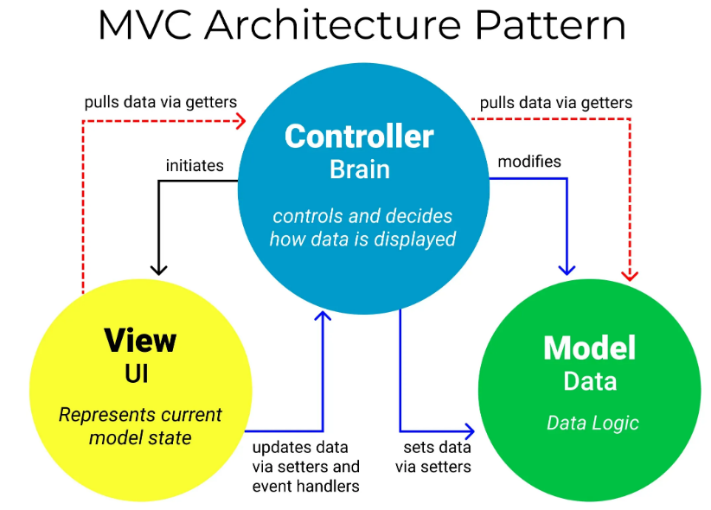
CHƯƠNG 2: CƠ SỞ LÝ THUYẾT
2.6 Kiến trúc phần mềm
Notes:
MVC là viết tắt của cụm từ “Model-View-Controller“. Đây là mô hình thiết kế được sử dụng trong kỹ thuật phần mềm. MVC là một mẫu kiến trúc phần mềm để tạo lập giao diện người dùng trên máy tính. MVC chia thành ba phần được kết nối với nhau và mỗi thành phần đều có một nhiệm vụ riêng của nó và độc lập với các thành phần khác. Tên gọi 3 thành phần:
Model: Là bộ phận có chức năng lưu trữ toàn bộ dữ liệu của ứng dụng và là cầu nối giữa 2 thành phần bên dưới là View và Controller. Một model là dữ liệu được sử dụng bởi chương trình. Đây có thể là cơ sở dữ liệu, hoặc file XML bình thường hay một đối tượng đơn giản. Chẳng hạn như biểu tượng hay là một nhân vật trong game.
View: Đây là phần giao diện (theme) dành cho người sử dụng. View là phương tiện hiển thị các đối tượng trong một ứng dụng. Chẳng hạn như hiển thị một cửa sổ, nút hay văn bản trong một cửa sổ khác. Nó bao gồm bất cứ thứ gì mà người dùng có thể nhìn thấy được.
Controller: Là bộ phận có nhiệm vụ xử lý các yêu cầu người dùng đưa đến thông qua View. Một controller bao gồm cả Model lẫn View. Nó nhận input và thực hiện các update tương ứng.

Slide 18
CHƯƠNG 3: PHÂN TÍCH VÀ THIẾT KẾ
3.1 Thu thập yêu cầu
Danh sách các câu hỏi khi thu thập và làm rõ yêu cầu của ứng dụng
STT | Câu hỏi | Trả lời | Người hỏi | Ngày hỏi | Ghi Chú
1 | Cần màu chủ đạo hay không? | Xanh lá | Lâm Đức Cường | 09/10/2022
2 | Có gửi được video hay không? Nếu được thì dung lượng giới hạn của 1 video là bao nhiêu? | Không thể gửi video | Hoàng Minh Trí | 09/10/2022
3 | Có gửi được file không? Nếu được thì dung lượng giới hạn của 1 file là bao nhiêu? | Gửi được file tối đa 300MB. | Hoàng Minh Trí | 09/10/2022
4 | Ngoài chức năng nhắn tin, phần mềm có thể gọi điện thoại không? | Có thể gọi điện thoại. | Nguyễn Chi Quốc Đang | 09/10/2022
5 | Ngoài chức năng nhắn tin, phần mềm có thể gọi điện thoại không? | Không thể gọi điện. | Nguyễn Chi Quốc Đang | 09/10/2022
6 | Điều kiện tiên quyết để đăng ký tài khoản? | Phải có email thực để đăng ký tài khoản. | Vi Thế Vinh | 09/10/2022

Slide 19
CHƯƠNG 3: PHÂN TÍCH VÀ THIẾT KẾ
3.1 Thu thập yêu cầu
Danh sách các câu hỏi khi thu thập và làm rõ yêu cầu của ứng dụng
7 | Có thể thu hồi tin nhắn sau khi gửi không? | Có thể thu hồi tin nhắn khi đã gửi đi. | Lâm Đức Cường | 09/10/2022
8 | Có thể gửi hình ảnh không? | Có thể gửi hình ảnh. | Vi Thế Vinh | 09/10/2022
9 | Có giới hạn số lượng bạn bè không? | Không giới hạn số lượng bạn bè. | Lâm Đức Cường | 09/10/2022
10 | Có thể xóa cuộc hội thoại không? | Không thể xóa cuộc hội thoại | Hoàng Minh Trí | 09/10/2022

Slide 20
CHƯƠNG 3: PHÂN TÍCH VÀ THIẾT KẾ
3.2 Phân tích đặt tả yêu cầu ứng dụng
Mục đích
Ứng dụng giúp người dùng:
Lưu trữ tất cả thông tin của người dùng, phòng chat, message.
Tăng tốc khi tiến hành tìm kiếm các thông tin, dữ liệu của người dùng.
Cung cấp cho người dùng ứng dụng để khách hàng có nhắn tin.
Ứng dụng giúp cửa hàng giải quyết các vấn đề:
Giúp người dùng liên lạc nhanh chóng.
Phạm vi
Người sử dụng: người cần ứng dụng nhắn tin.
Ứng dụng sử dụng trên mạng Internet

Slide 21
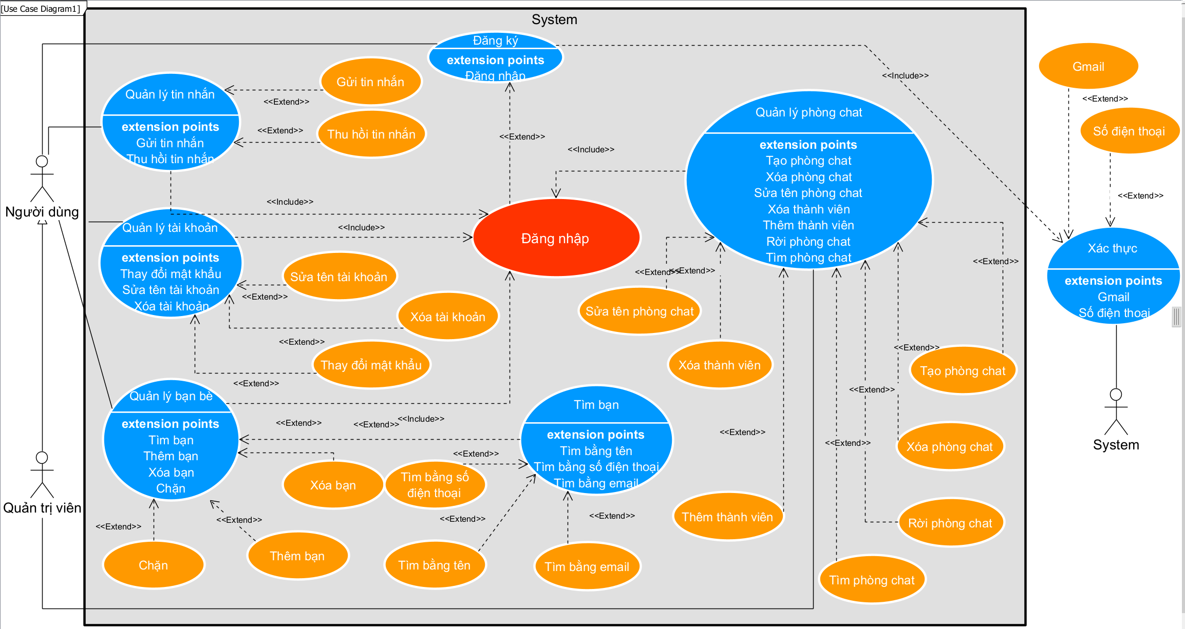
CHƯƠNG 3: PHÂN TÍCH VÀ THIẾT KẾ
3.2 Phân tích đặt tả yêu cầu ứng dụng
3.2.1 Mô hình Use case

Slide 22
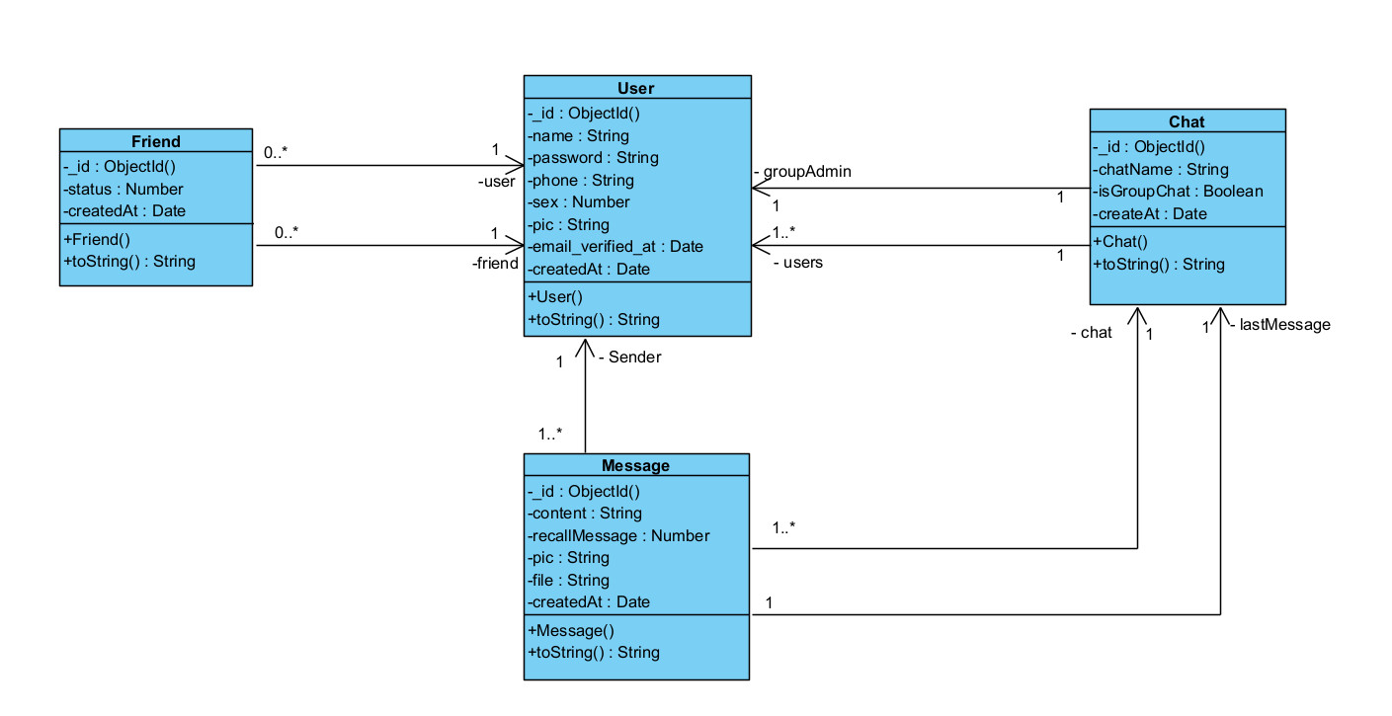
CHƯƠNG 3: PHÂN TÍCH VÀ THIẾT KẾ
3.2 Phân tích đặt tả yêu cầu ứng dụng
3.2.1 Sơ đồ lớp

Slide 23
CHƯƠNG 3: PHÂN TÍCH VÀ THIẾT KẾ
3.2 Phân tích đặt tả yêu cầu ứng dụng
3.2.1 Sơ đồ lớp

Slide 24
CHƯƠNG 3: PHÂN TÍCH VÀ THIẾT KẾ
3.2 Phân tích đặt tả yêu cầu ứng dụng
3.2.4 Danh sách usecase và mô tả
ID | Tên Use case | Mô tả ngắn gọn Use case | Chức năng | Ghi chú
UC001 | Gửi tin nhắn | Chức năng cho phép người dùng gửi tin nhắn đến cá nhân hoặc nhóm | Chức năng người dùng
UC002 | Tạo nhóm | Chức năng cho phép người dùng tạo nhóm chat mới | Chức năng người dùng
UC003 | Gửi file | Chức năng cho phép người dùng gửi file đến cá nhân hoặc nhóm | Chức năng người dùng
UC004 | Gửi lời mời kết bạn | Chức năng cho phép người dùng thêm bạn | Chức năng người dùng
UC005 | Thêm thành viên vào nhóm | Chức năng cho phép người dùng thêm thành viên vào nhóm chat | Chức năng người dùng

Slide 25
CHƯƠNG 3: PHÂN TÍCH VÀ THIẾT KẾ
3.2 Phân tích đặt tả yêu cầu ứng dụng
3.2.4 Danh sách usecase và mô tả
ID | Tên Use case | Mô tả ngắn gọn Use case | Chức năng | Ghi chú
UC006 | Xóa thành viên khỏi nhóm | Chức năng cho phép người dùng xóa thành viên ra khỏi nhóm chat | Chức năng người dùng (Trưởng nhóm chat) | Chỉ thành viên là trưởng nhóm chat mới có thể sử dụng chức năng xóa thành viên khỏi nhóm
UC007 | Đăng ký | Chức năng cho phép người dùng đăng ký vào ứng dụng | Chức năng đa người dùng
UC008 | Tìm kiếm người dùng | Chức năng cho phép người dùng tìm kiếm những người dùng khác. | Chức năng người dùng

Slide 26
CHƯƠNG 3: PHÂN TÍCH VÀ THIẾT KẾ
3.2 Phân tích đặt tả yêu cầu ứng dụng
3.2.4 Danh sách usecase và mô tả
ID | Tên Use case | Mô tả ngắn gọn Use case | Chức năng | Ghi chú
UC009 | Cập nhật thông tin cá nhân | Chức năng cho phép người dùng cập nhật thông tin cá nhân của mình. | Chức năng người dùng
UC010 | Xem danh sách bạn bè | Chức năng cho phép người dùng xem danh sách bạn bè của mình. | Chức năng người dùng
UC011 | Đăng nhập | Chức năng cho phép người dùng đăng nhập vào ứng dụng | Chức năng người dùng

Slide 27
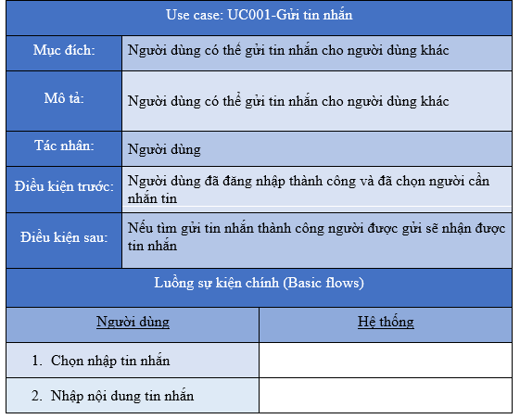
CHƯƠNG 3: PHÂN TÍCH VÀ THIẾT KẾ
3.3 Đặc tả yêu cầu chức năng
3.3.1 Đặt tả usecase UC001

Slide 28
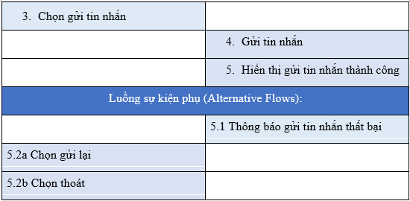
CHƯƠNG 3: PHÂN TÍCH VÀ THIẾT KẾ
3.3 Đặc tả yêu cầu chức năng
3.3.1 Đặt tả usecase UC001

Slide 29
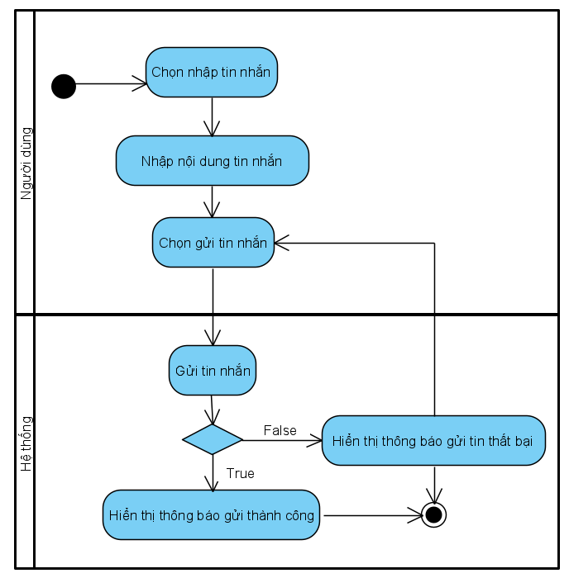
CHƯƠNG 3: PHÂN TÍCH VÀ THIẾT KẾ
3.3 Đặc tả yêu cầu chức năng
3.3.1 Đặt tả usecase UC001

Slide 30
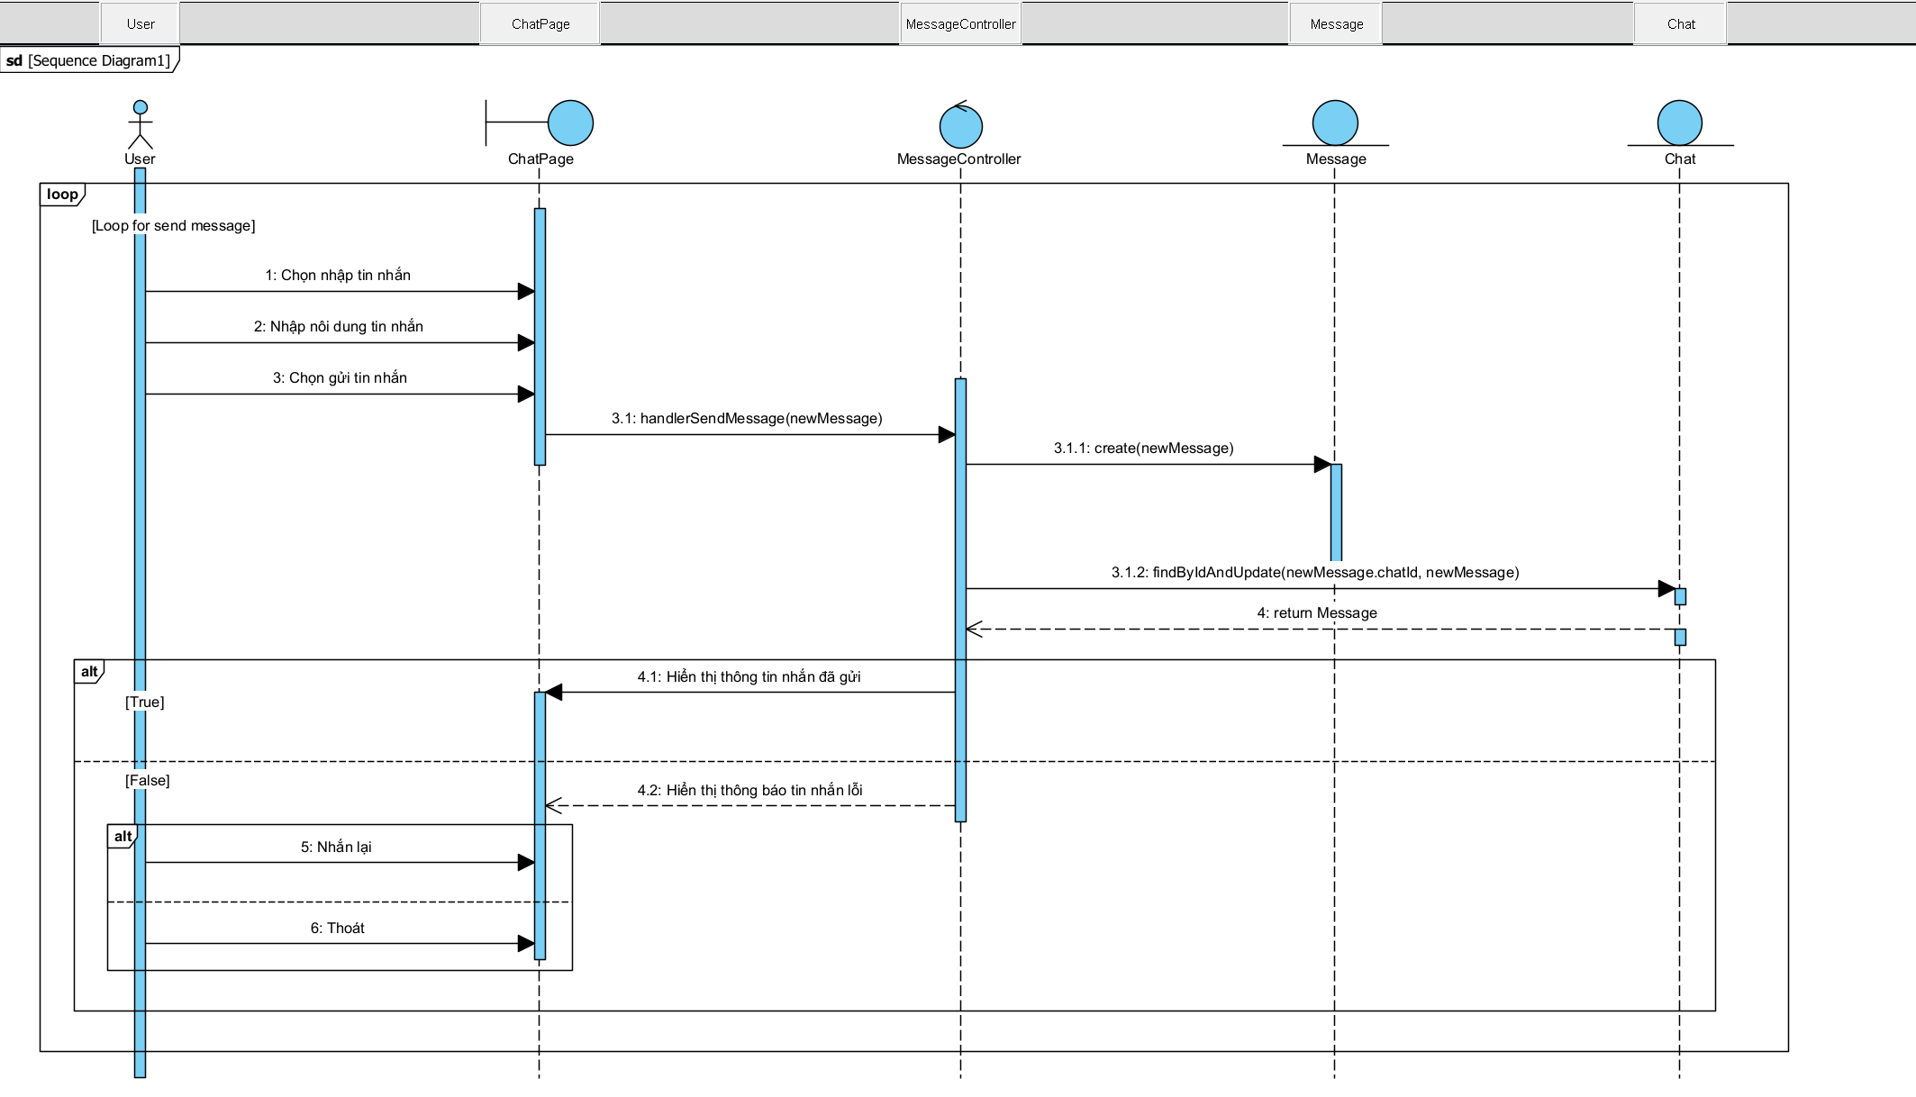
CHƯƠNG 3: PHÂN TÍCH VÀ THIẾT KẾ
3.3 Đặc tả yêu cầu chức năng
3.3.1 Đặt tả usecase UC001

Slide 31
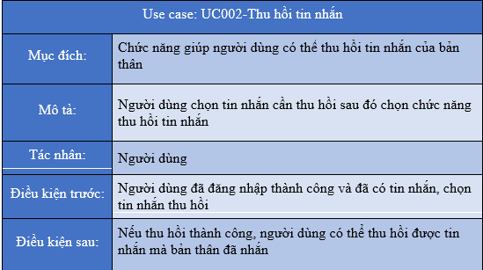
CHƯƠNG 3: PHÂN TÍCH VÀ THIẾT KẾ
3.3 Đặc tả yêu cầu chức năng
3.3.1 Đặt tả usecase UC002

Slide 32
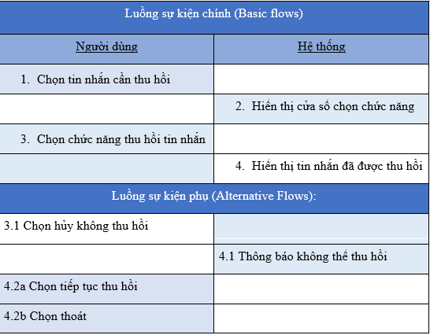
CHƯƠNG 3: PHÂN TÍCH VÀ THIẾT KẾ
3.3 Đặc tả yêu cầu chức năng
3.3.1 Đặt tả usecase UC002

Slide 33
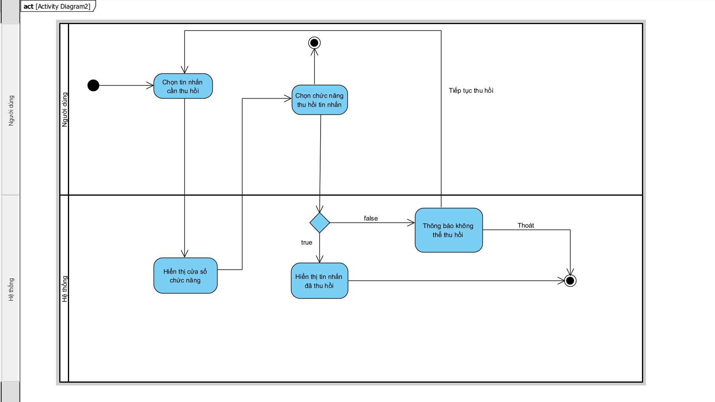
CHƯƠNG 3: PHÂN TÍCH VÀ THIẾT KẾ
3.3 Đặc tả yêu cầu chức năng
3.3.1 Đặt tả usecase UC002

Slide 34
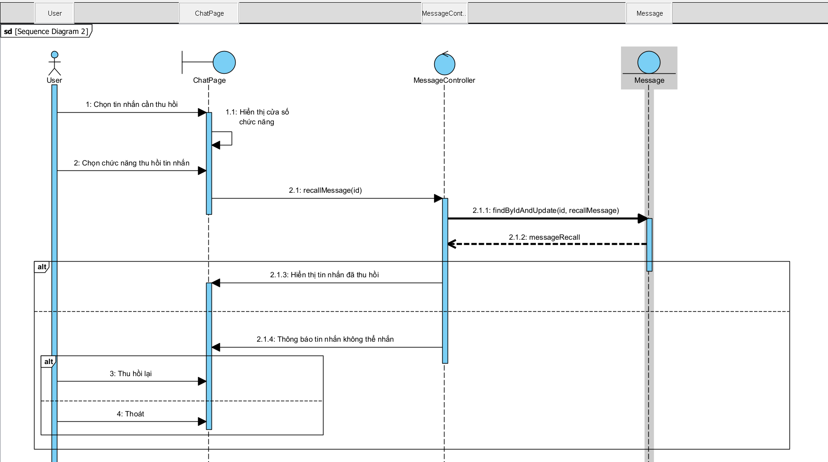
CHƯƠNG 3: PHÂN TÍCH VÀ THIẾT KẾ
3.3 Đặc tả yêu cầu chức năng
3.3.1 Đặt tả usecase UC002

Slide 35
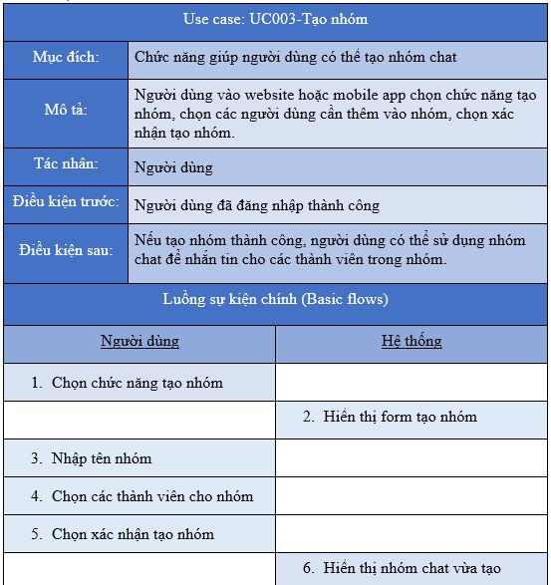
CHƯƠNG 3: PHÂN TÍCH VÀ THIẾT KẾ
3.3 Đặc tả yêu cầu chức năng
3.3.1 Đặt tả usecase UC003

Slide 36
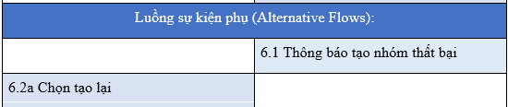
CHƯƠNG 3: PHÂN TÍCH VÀ THIẾT KẾ
3.3 Đặc tả yêu cầu chức năng
3.3.1 Đặt tả usecase UC003

Slide 37
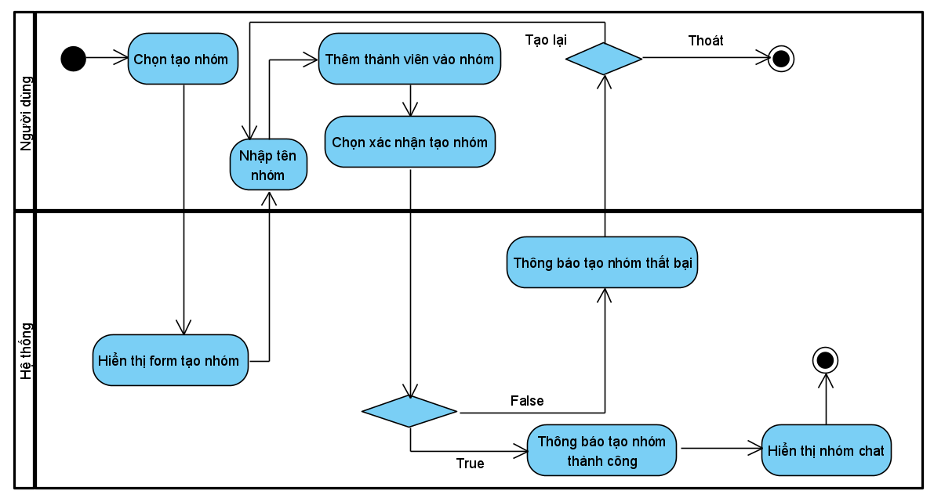
CHƯƠNG 3: PHÂN TÍCH VÀ THIẾT KẾ
3.3 Đặc tả yêu cầu chức năng
3.3.1 Đặt tả usecase UC003

Slide 38
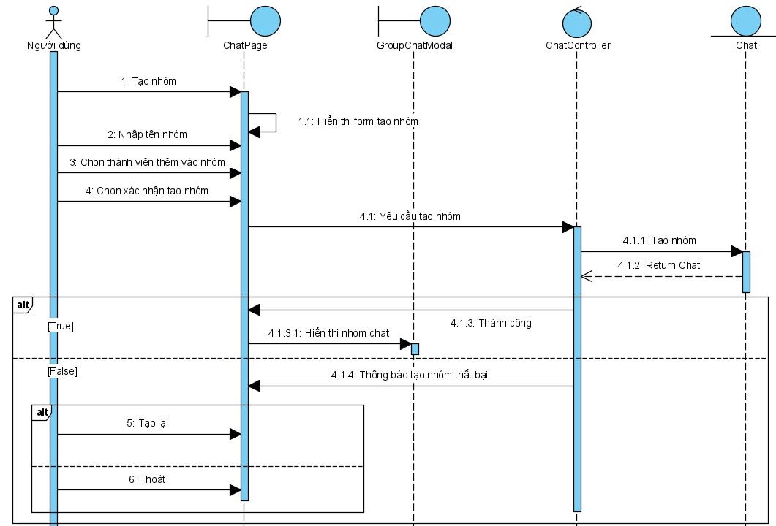
CHƯƠNG 3: PHÂN TÍCH VÀ THIẾT KẾ
3.3 Đặc tả yêu cầu chức năng
3.3.1 Đặt tả usecase UC003

Slide 39
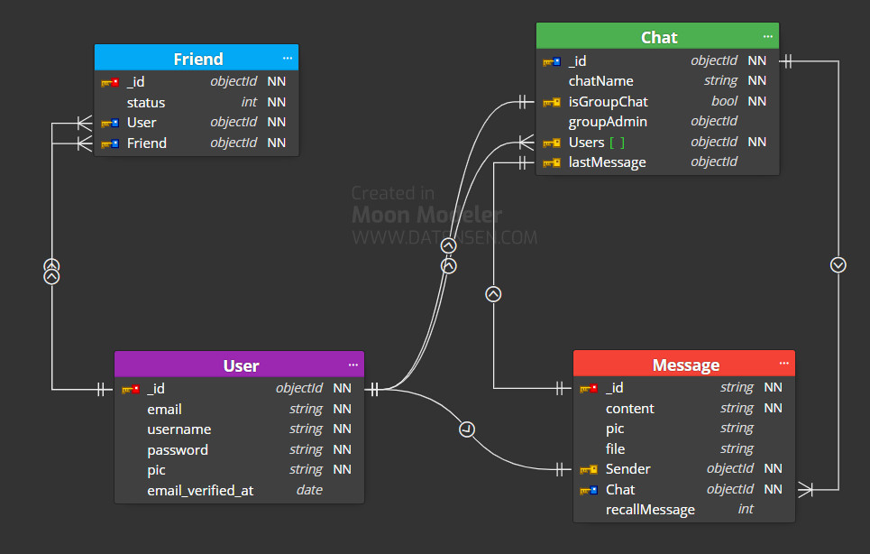
CHƯƠNG 3: PHÂN TÍCH VÀ THIẾT KẾ
3.4 Database

Slide 40
CHƯƠNG 4: HIỆN THỰC
4.1 Cấu hình phần cứng, phần mềm
CPU: Từ Intel core i3 10800H trở lên
Ram: Từ 4gb
Ổ cứng 500MB trở lên

Slide 41
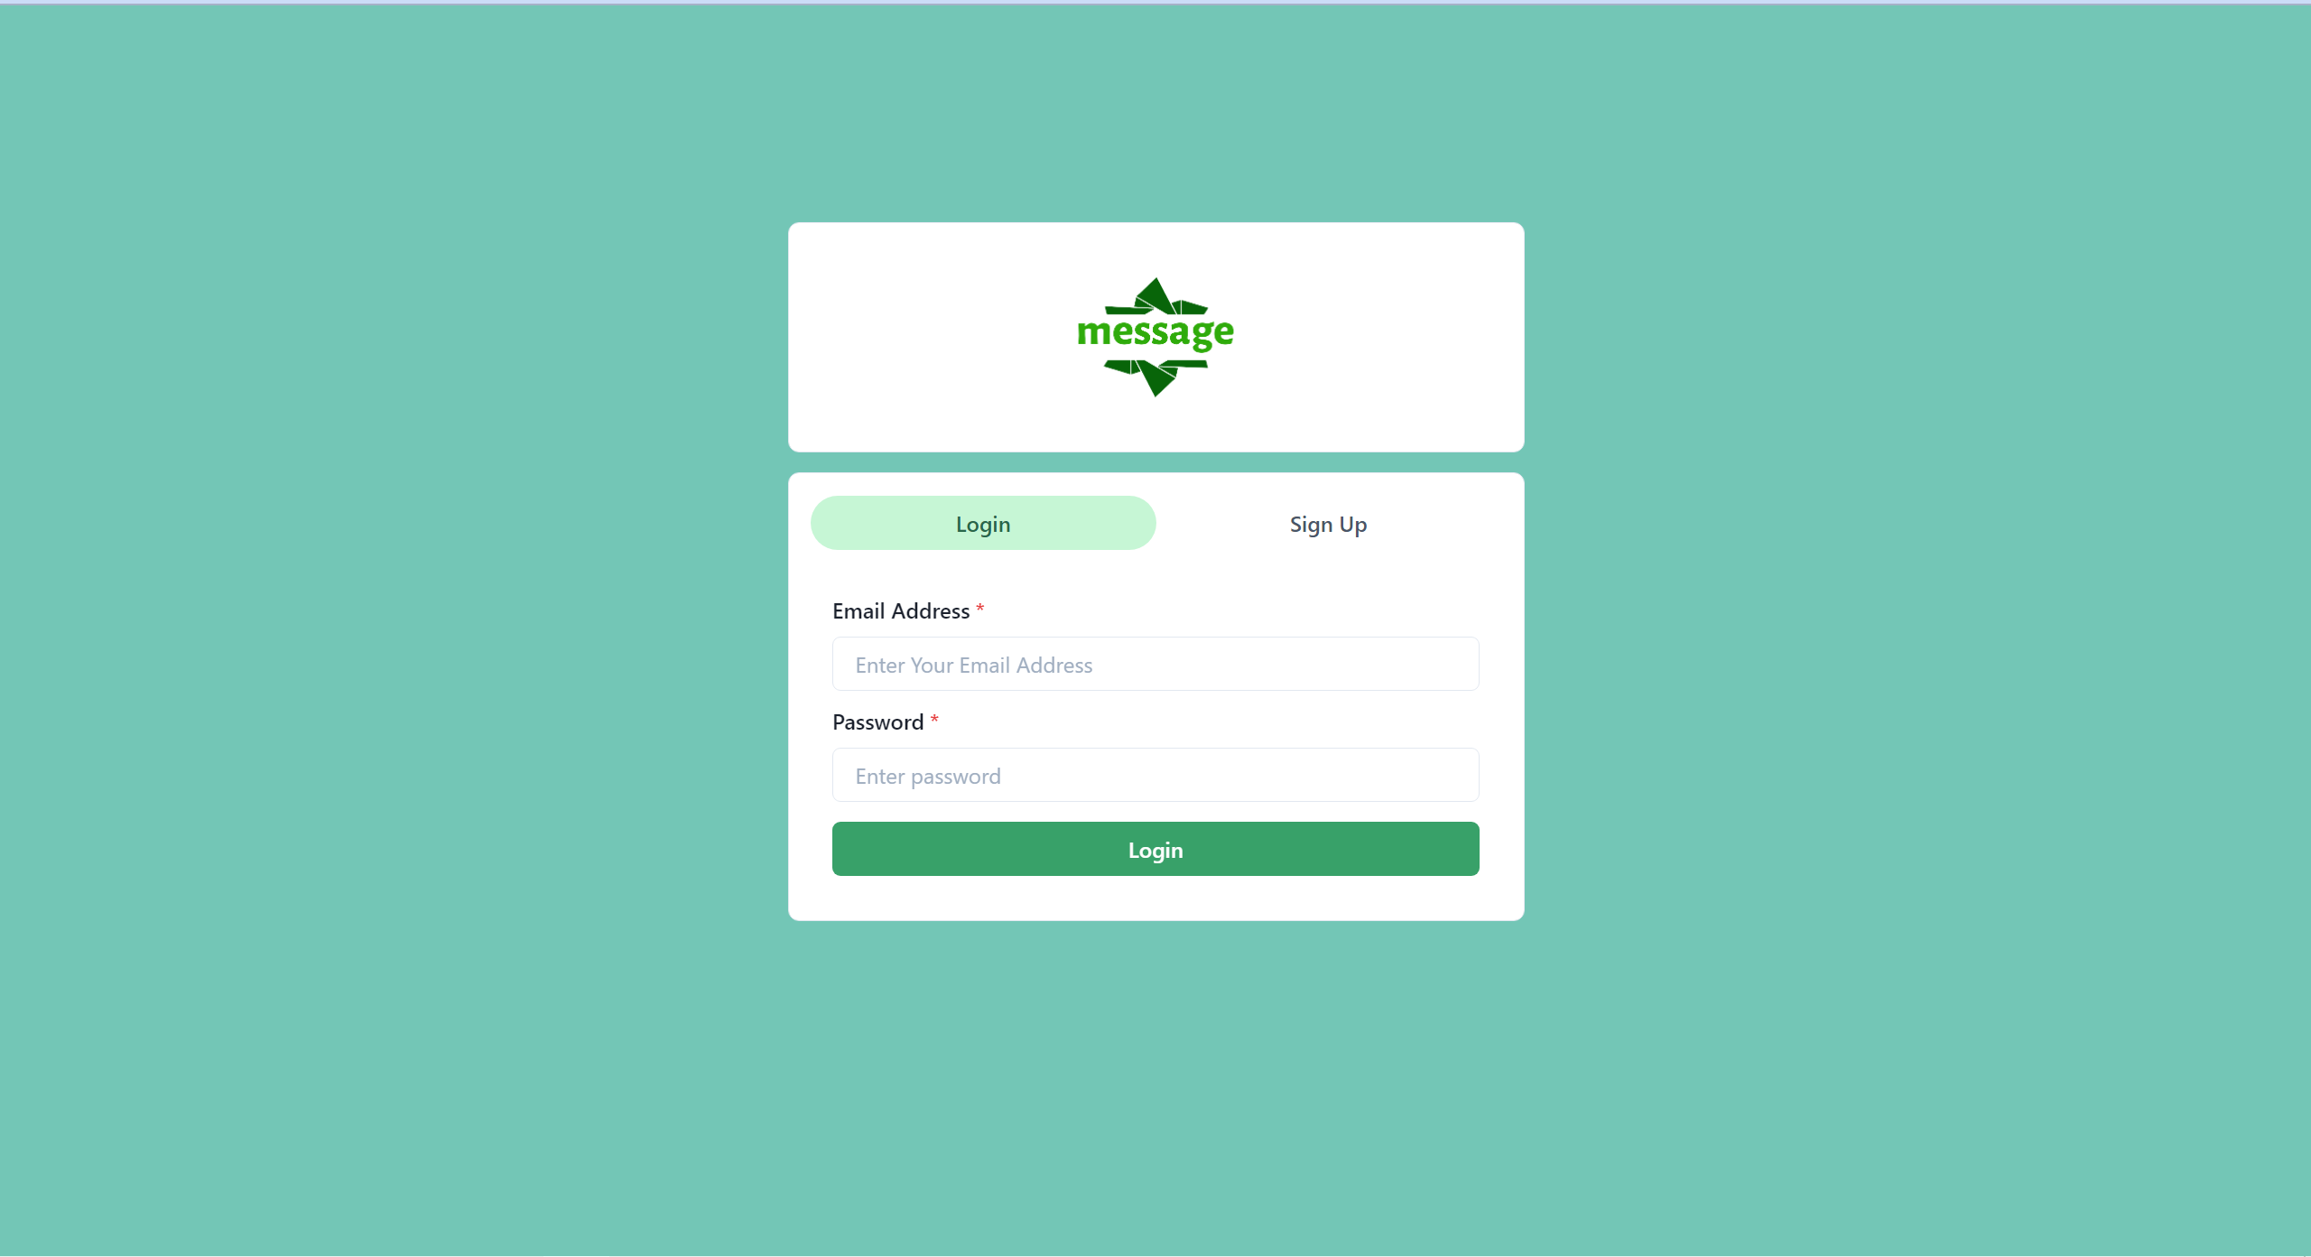
CHƯƠNG 4: HIỆN THỰC
4.2 Giao diện hệ thống (WEB)
4.2.1 Màn hình Login

Slide 42
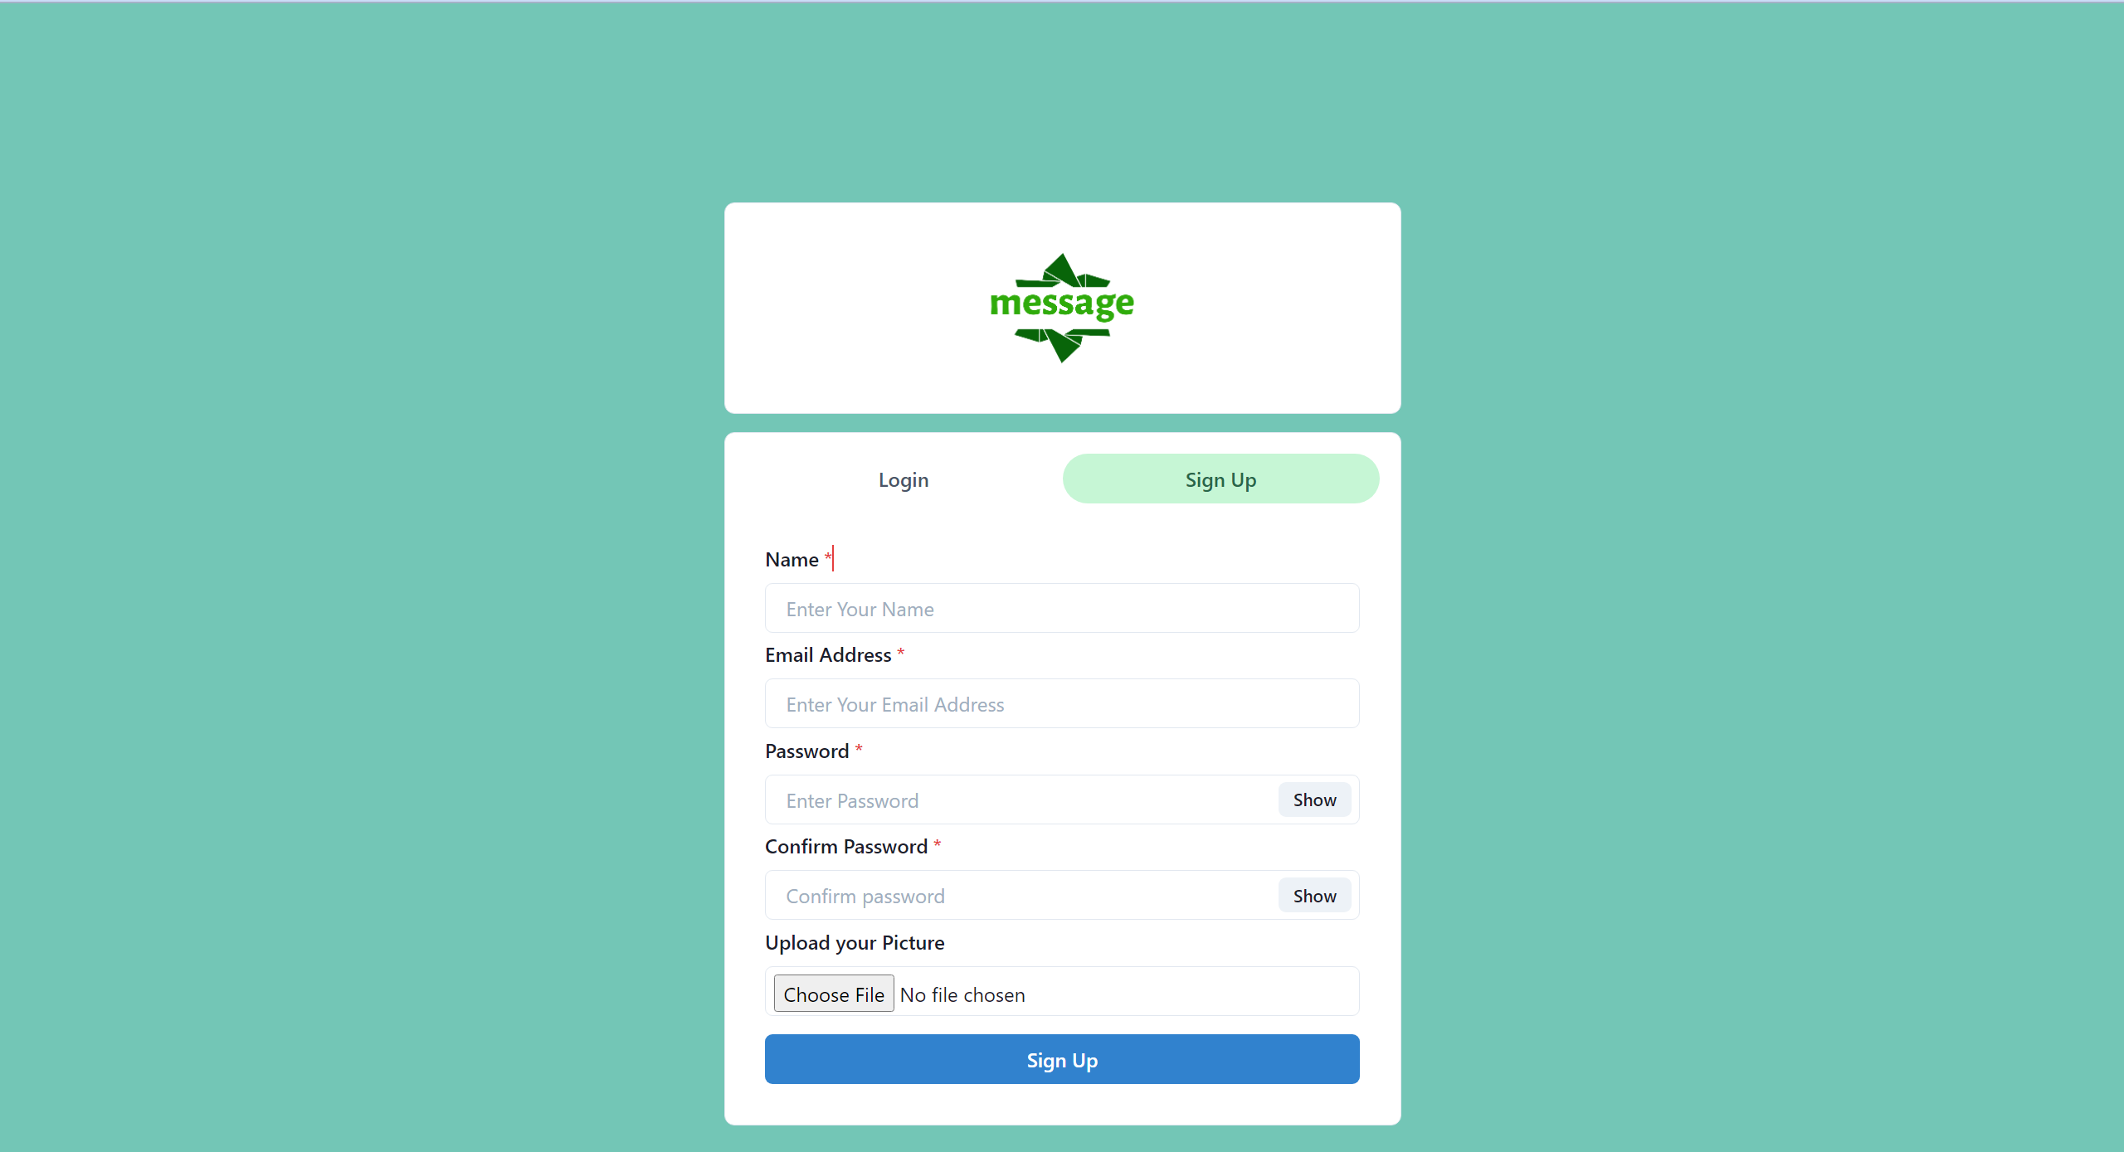
CHƯƠNG 4: HIỆN THỰC
4.2 Giao diện hệ thống (WEB)
4.2.2 Màn hình Sign up

Slide 43
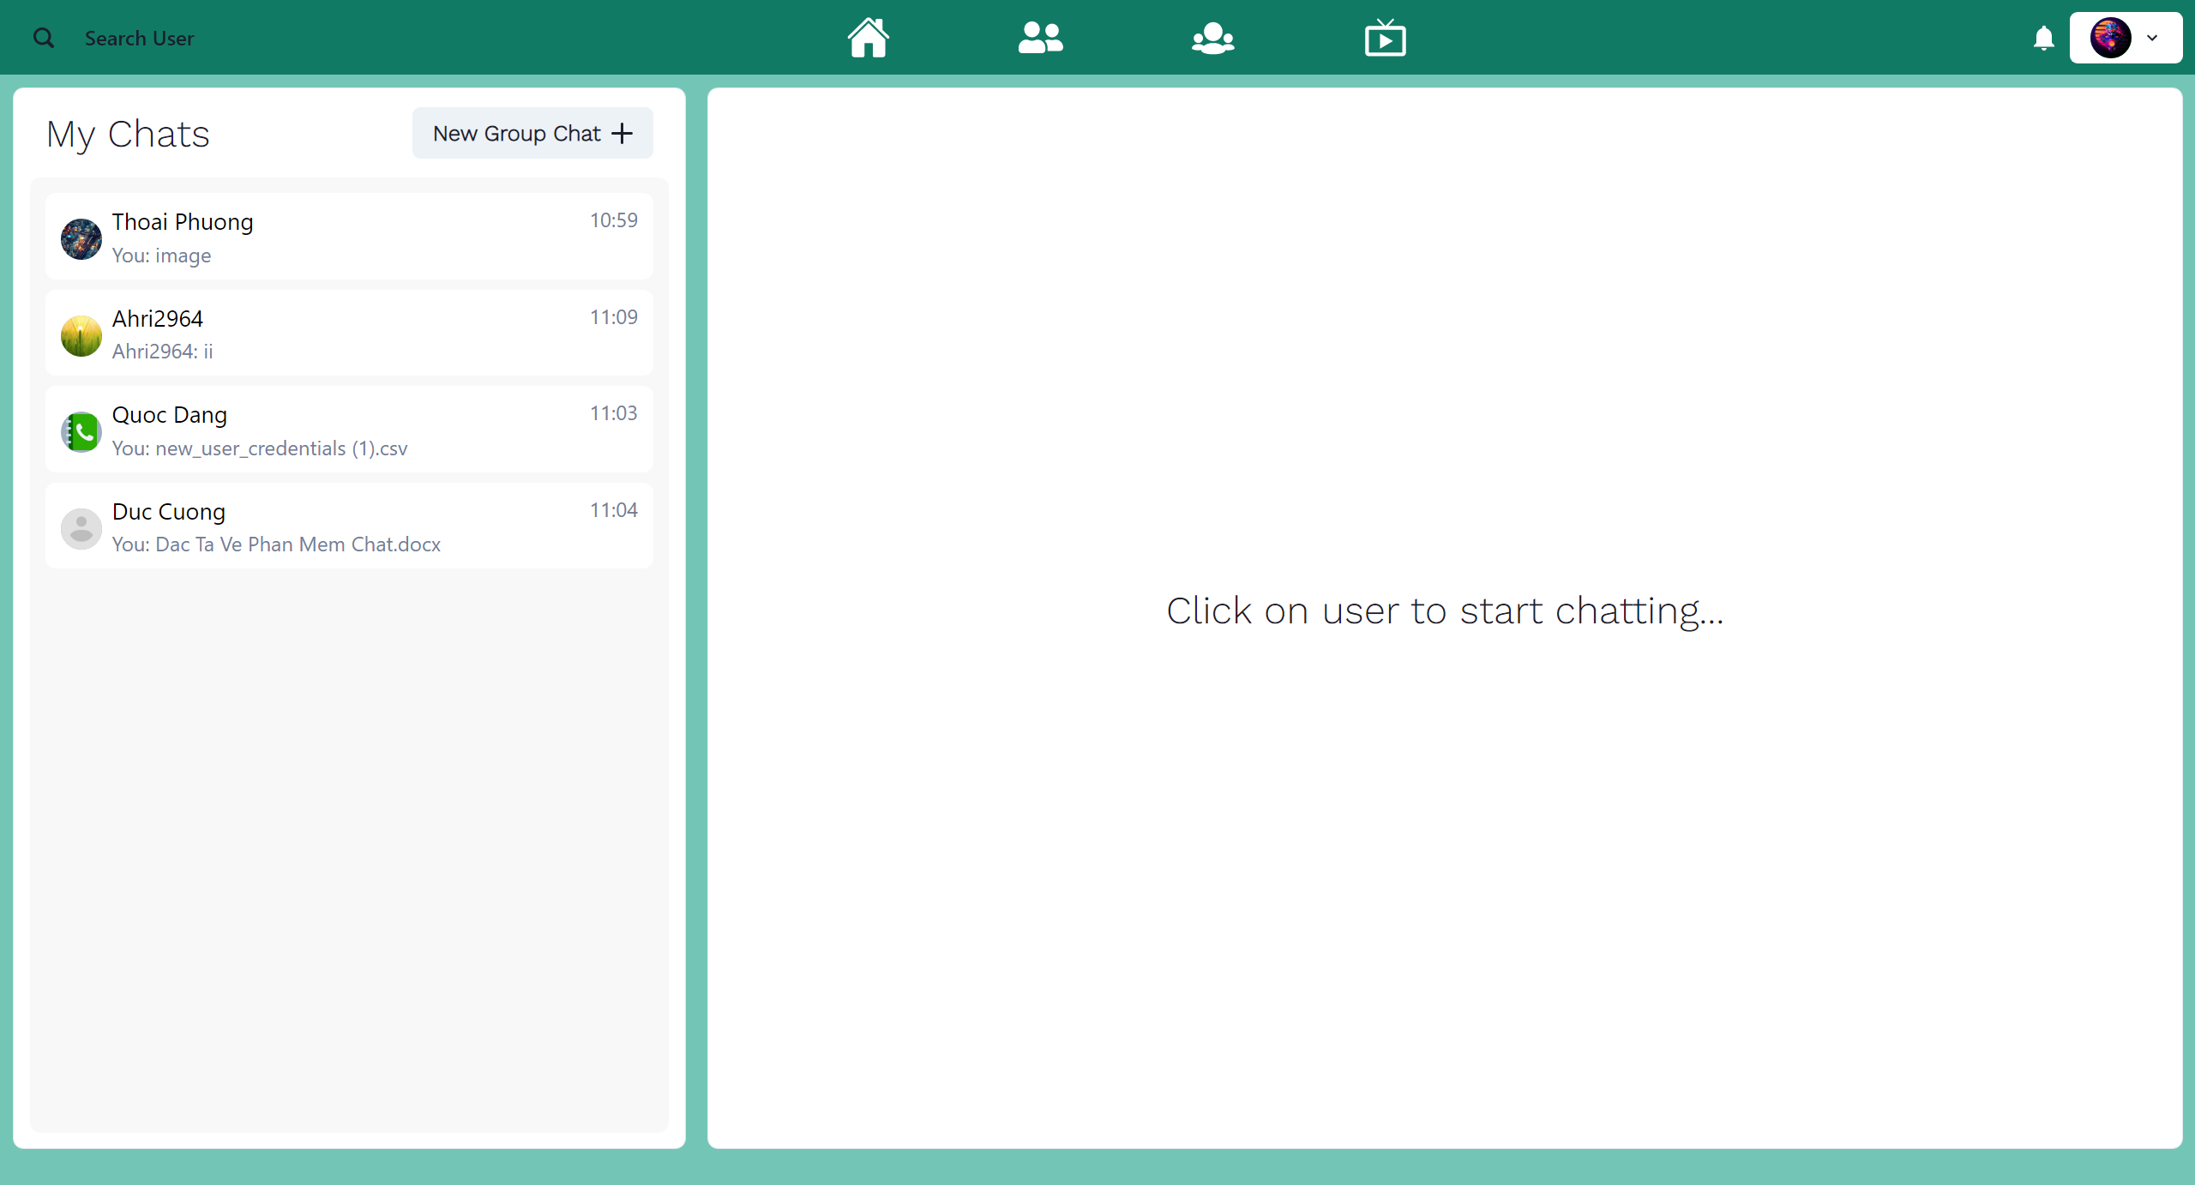
CHƯƠNG 4: HIỆN THỰC
4.2 Giao diện hệ thống (WEB)
4.2.3 Màn hình Chat

Slide 44

CHƯƠNG 4: HIỆN THỰC
4.2 Giao diện hệ thống (WEB)
4.2.4 Khung search

Slide 45
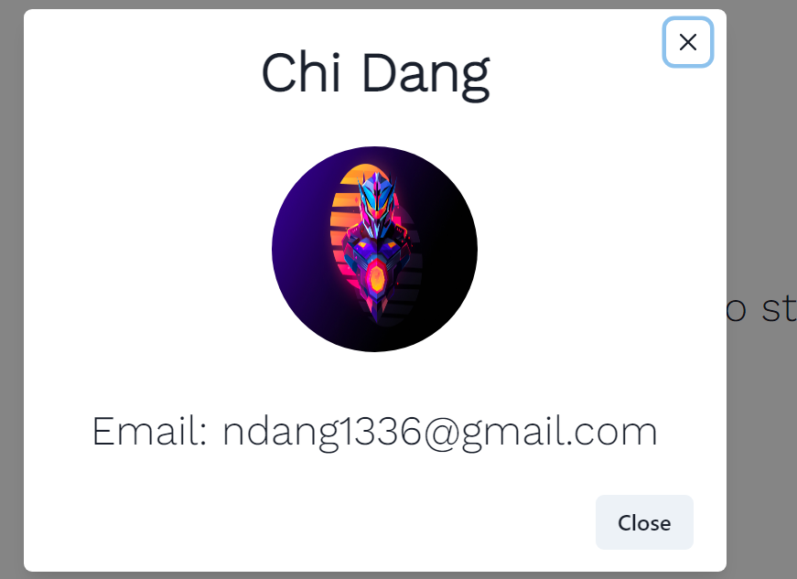
CHƯƠNG 4: HIỆN THỰC
4.2 Giao diện hệ thống (WEB)
4.2.5 Khung Trang cá nhân

Slide 46
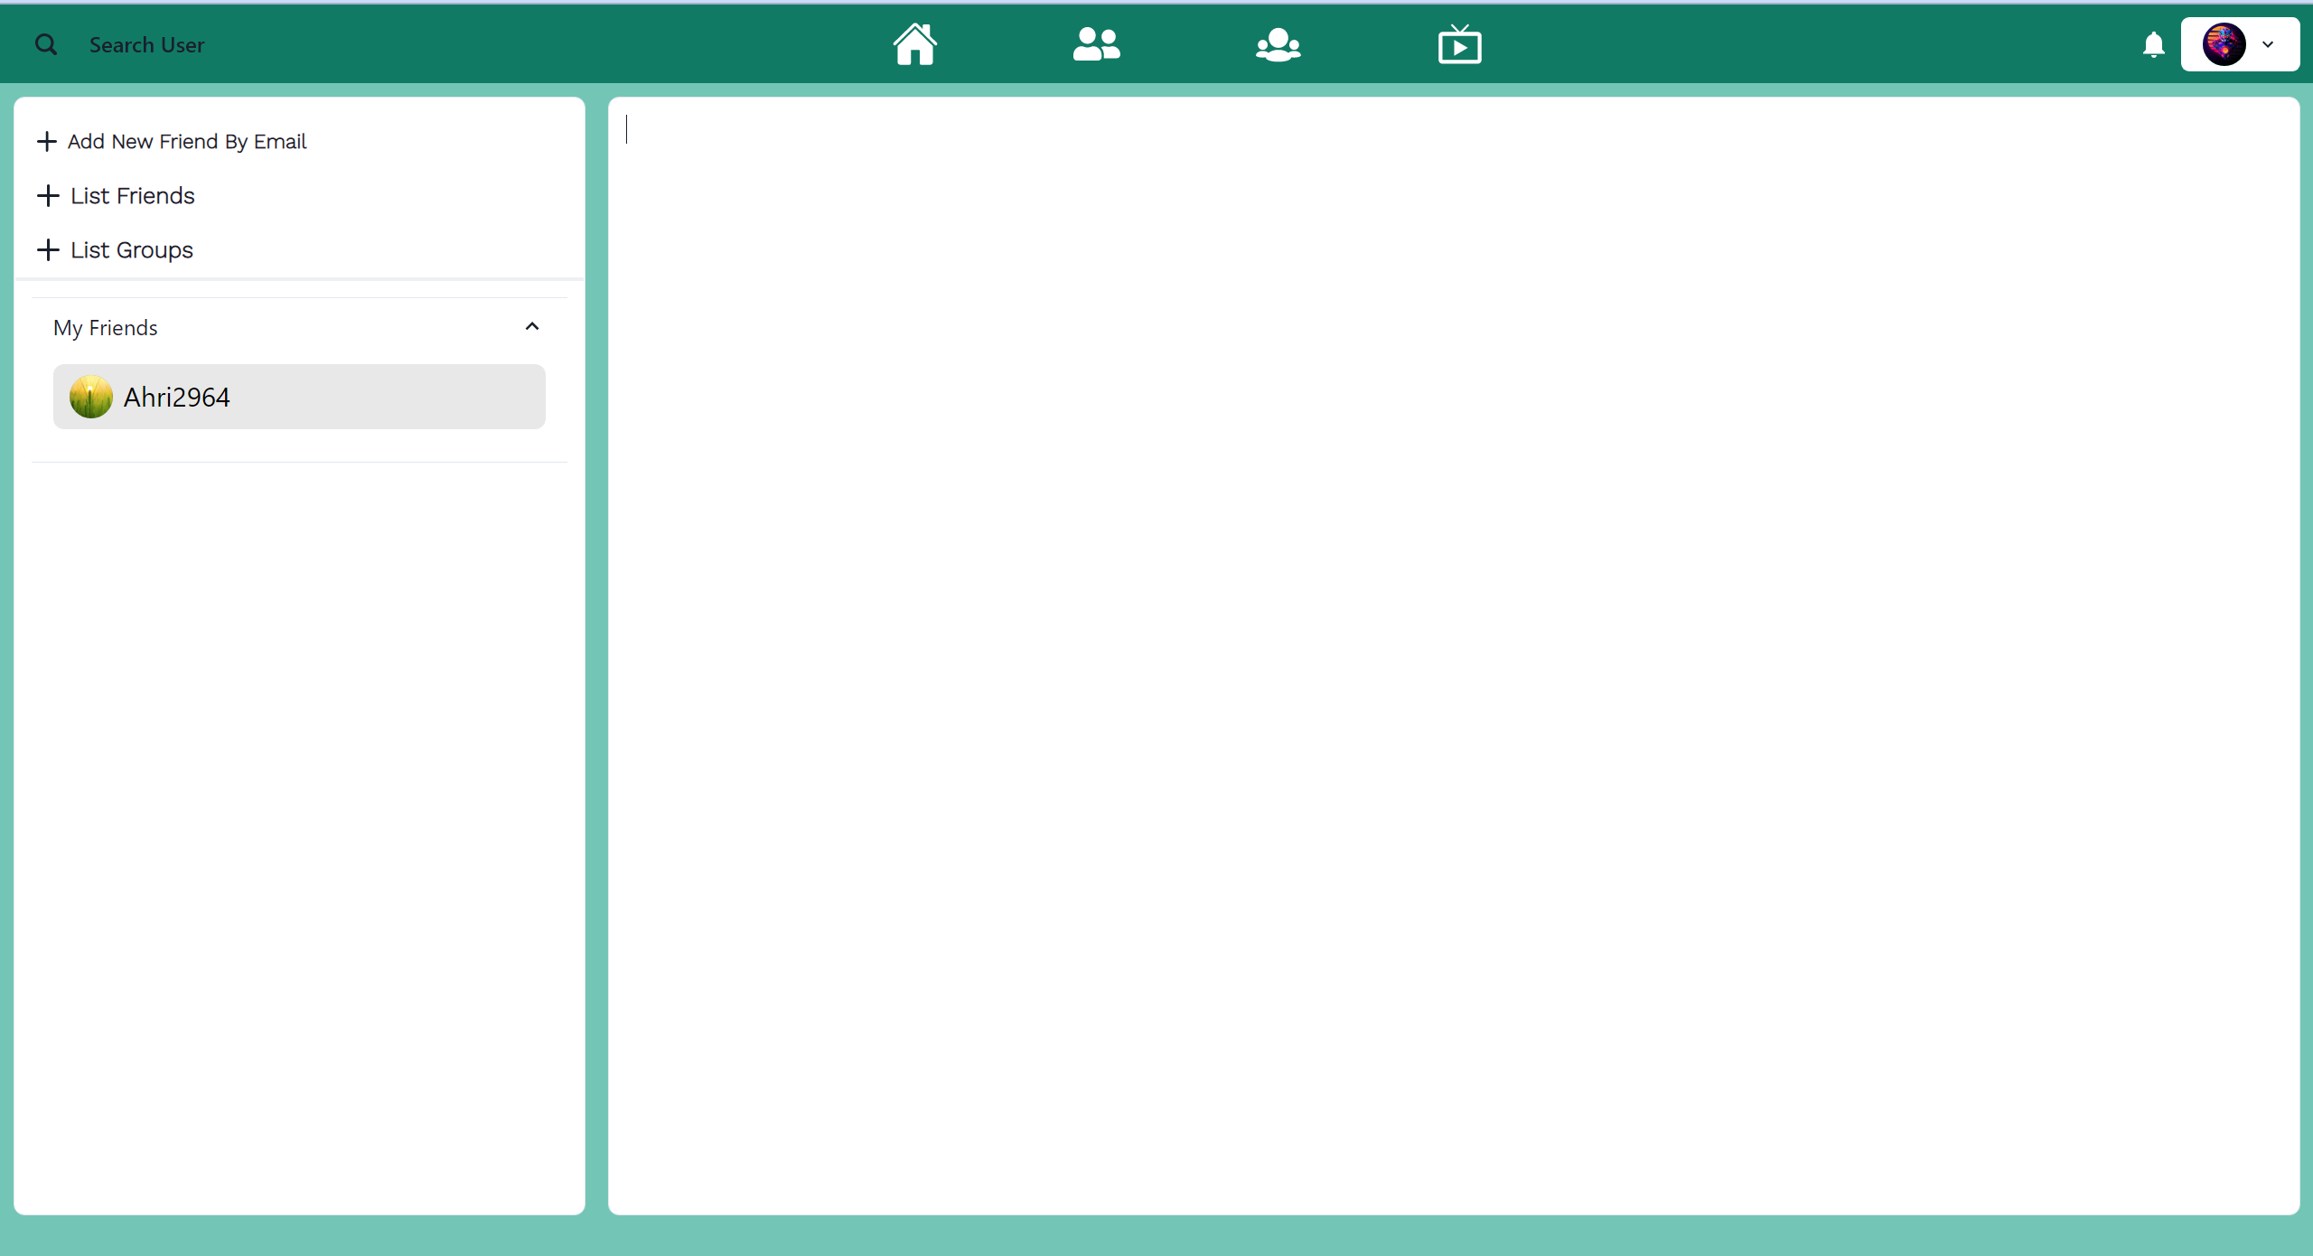
CHƯƠNG 4: HIỆN THỰC
4.2 Giao diện hệ thống (WEB)
4.2.6 Trang bạn bè

Slide 47
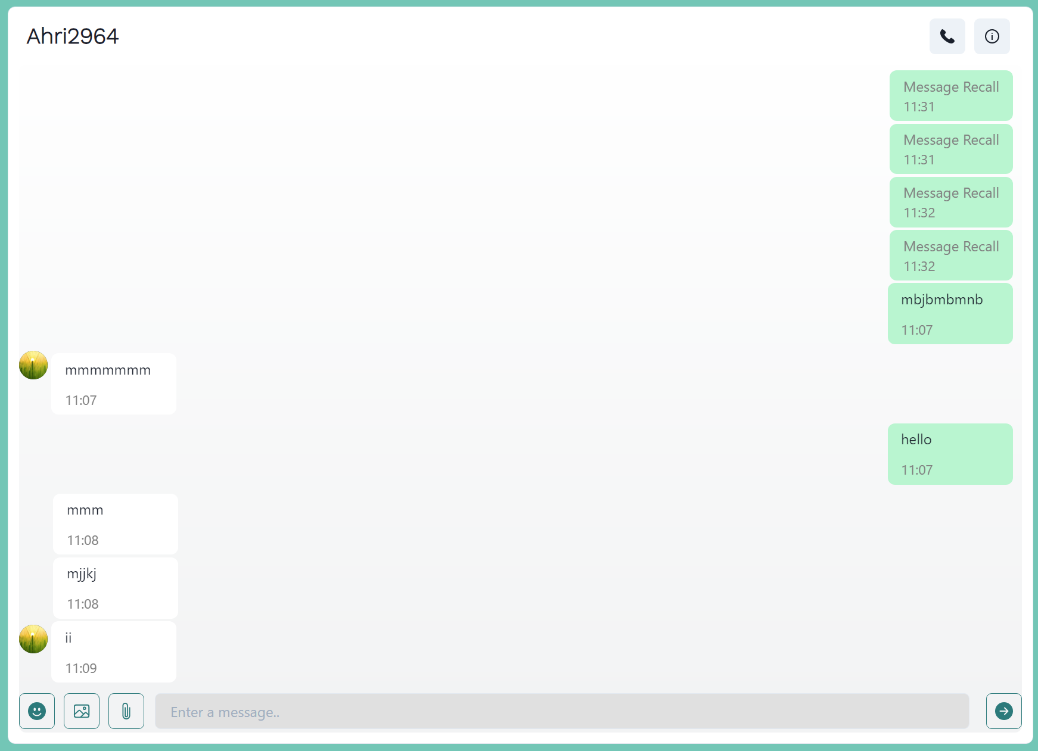
CHƯƠNG 4: HIỆN THỰC
4.2 Giao diện hệ thống (WEB)
4.2.7 Trang Tin nhắn

Slide 48
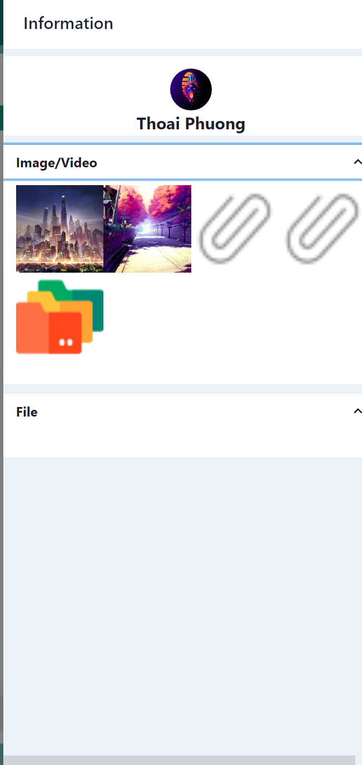
CHƯƠNG 4: HIỆN THỰC
4.2 Giao diện hệ thống (WEB)
4.2.8 Hộp thông tin phòng chat

Slide 49
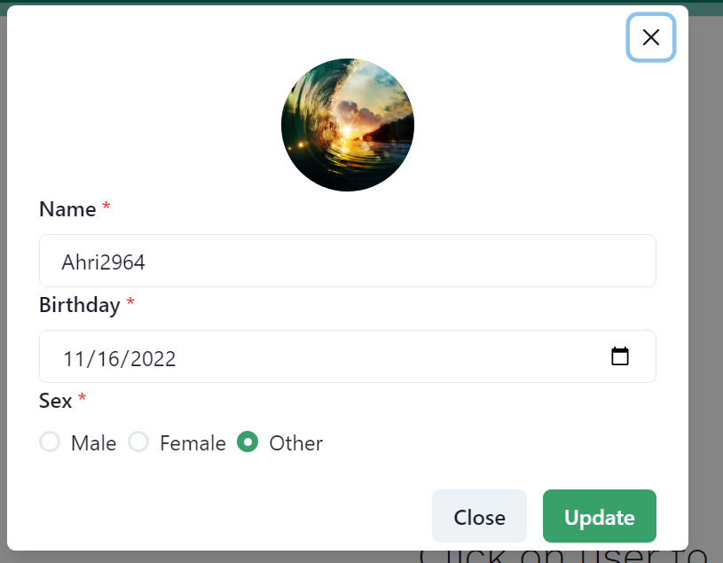
CHƯƠNG 4: HIỆN THỰC
4.2 Giao diện hệ thống (WEB)
4.2.8 Hộp thông tin thay đổi profile người dùng

Slide 50
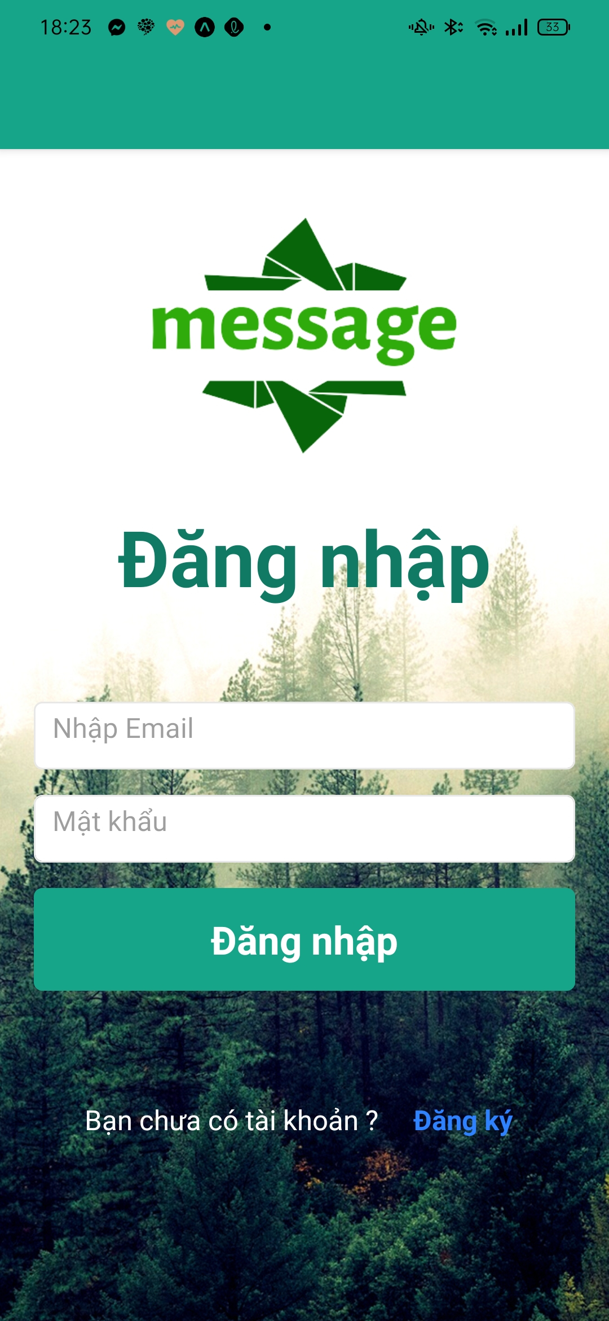
CHƯƠNG 4: HIỆN THỰC
4.3 Giao diện hệ thống (Mobile)
4.3.1 Màn hình đăng nhập

Slide 51
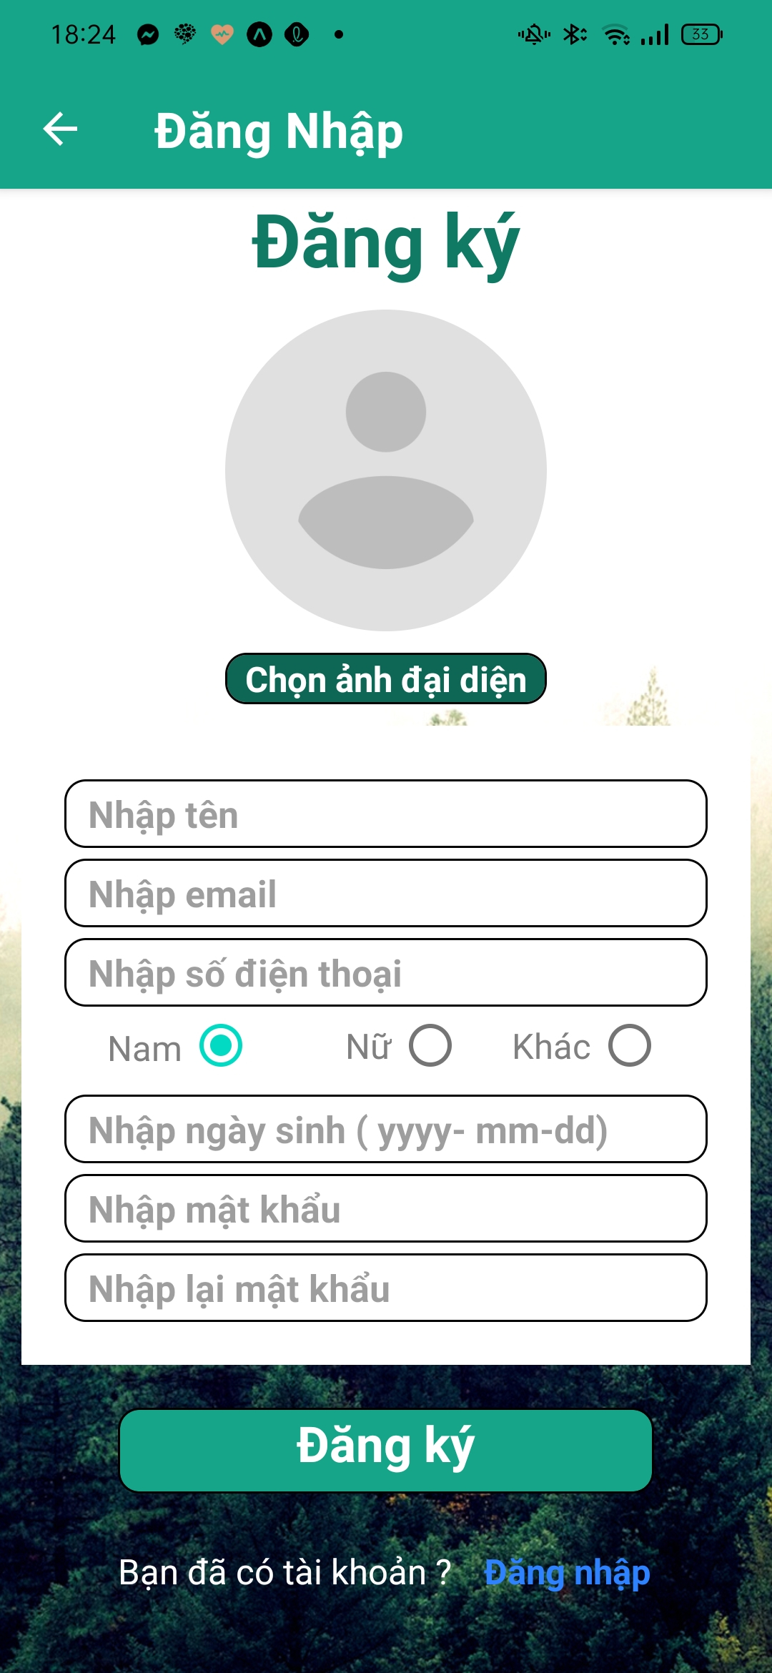
CHƯƠNG 4: HIỆN THỰC
4.3 Giao diện hệ thống (Mobile)
4.3.2 Màn hình đăng ký

Slide 52
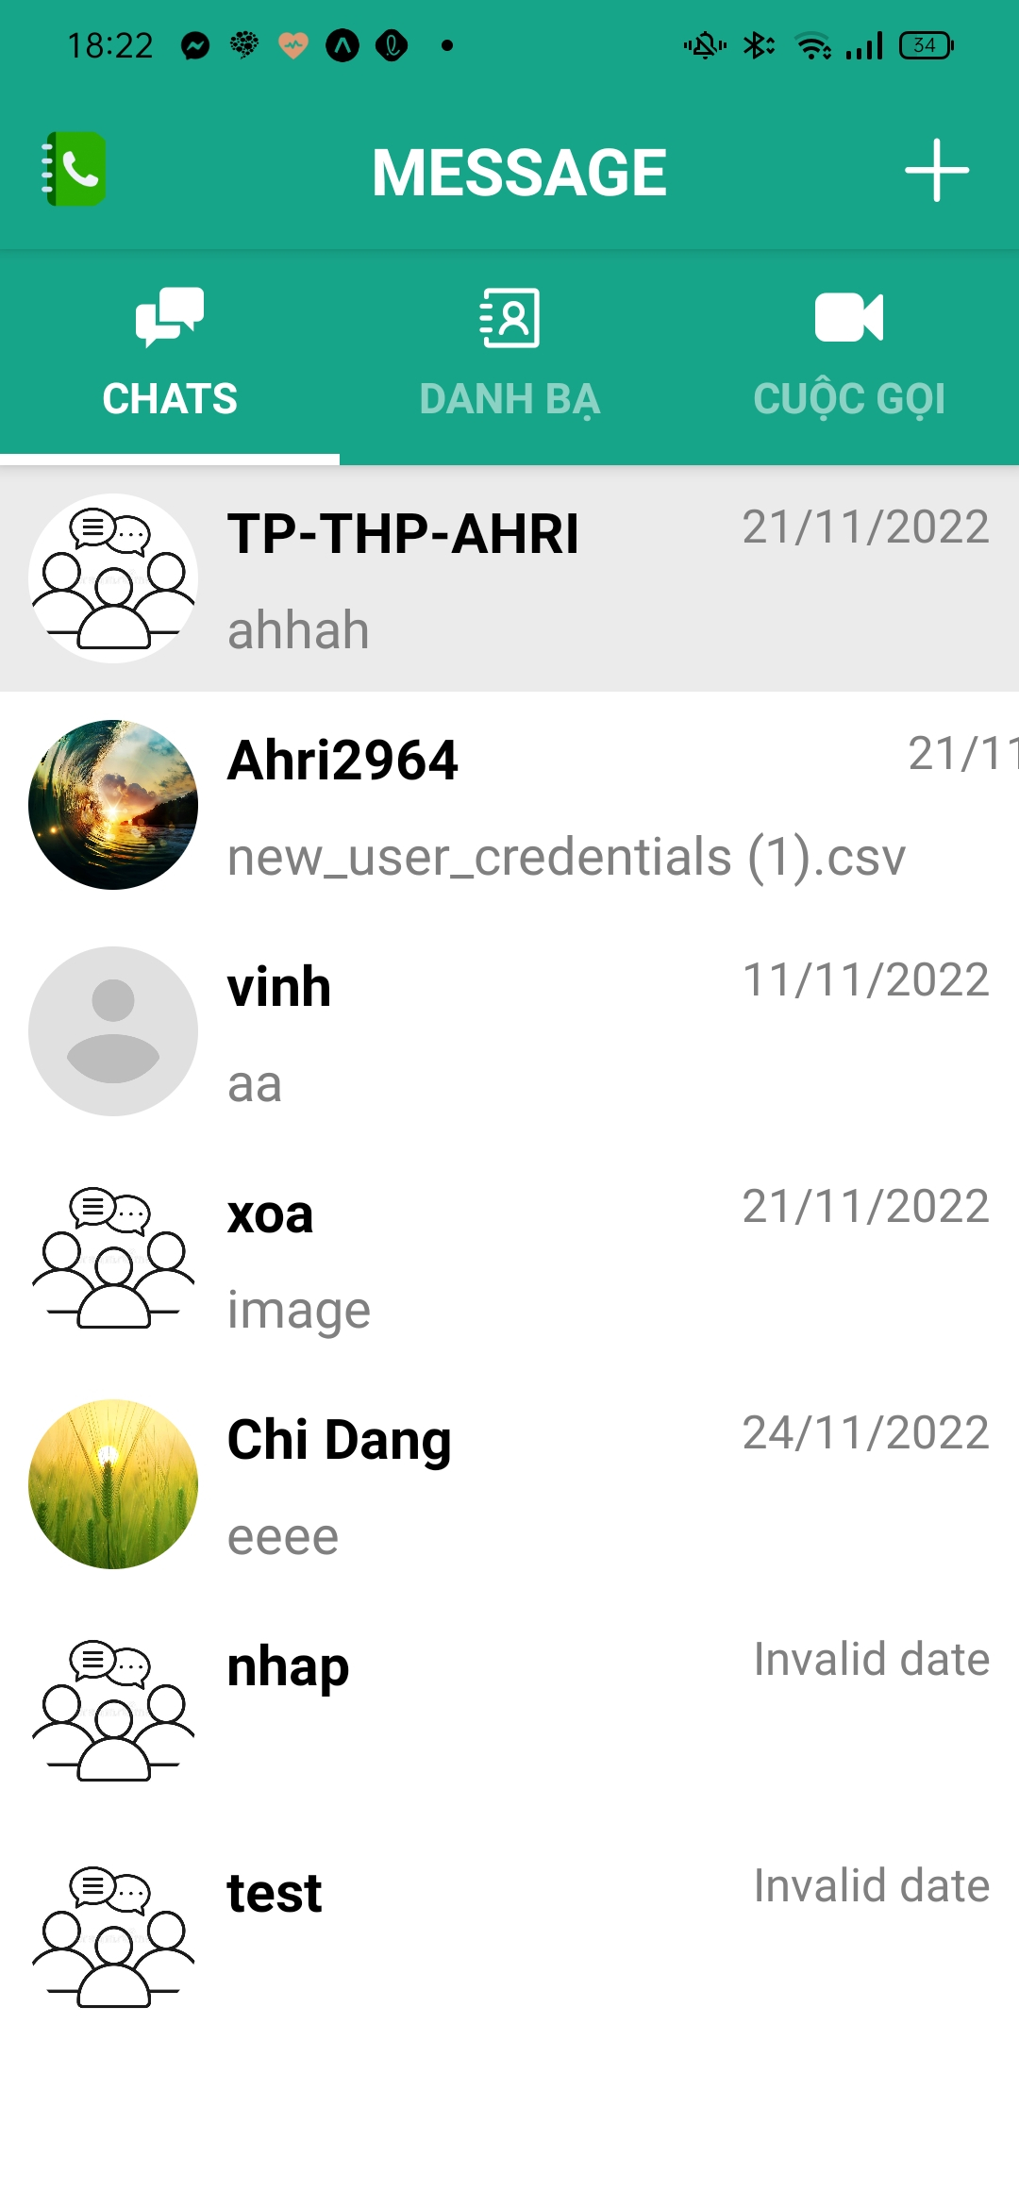
CHƯƠNG 4: HIỆN THỰC
4.3 Giao diện hệ thống (Mobile)
4.3.3 Màn hình tin nhắn

Slide 53
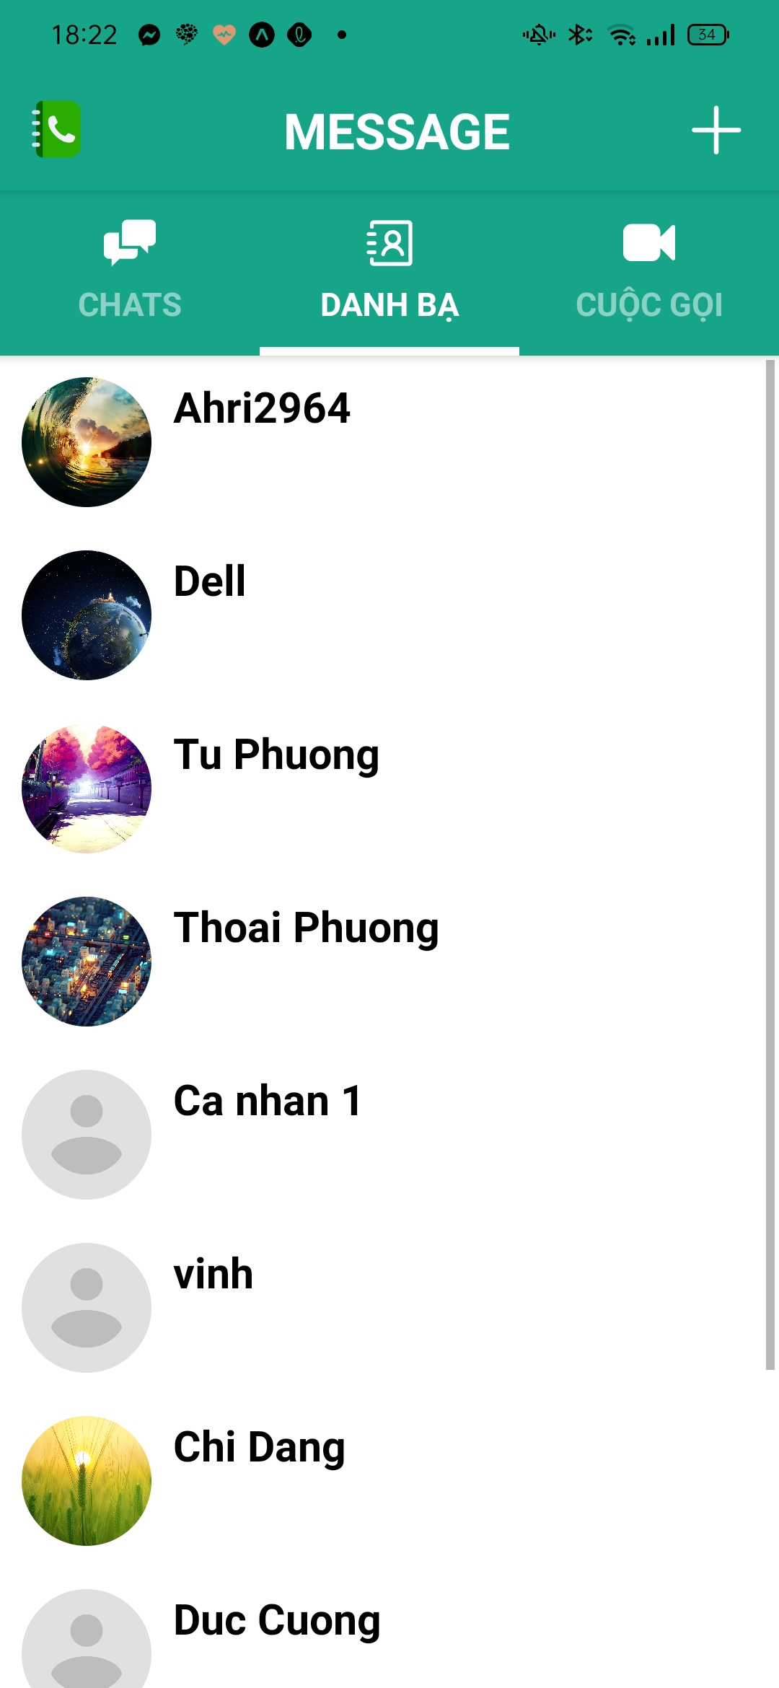
CHƯƠNG 4: HIỆN THỰC
4.3 Giao diện hệ thống (Mobile)
4.3.4 Màn hình danh bạ

Slide 54
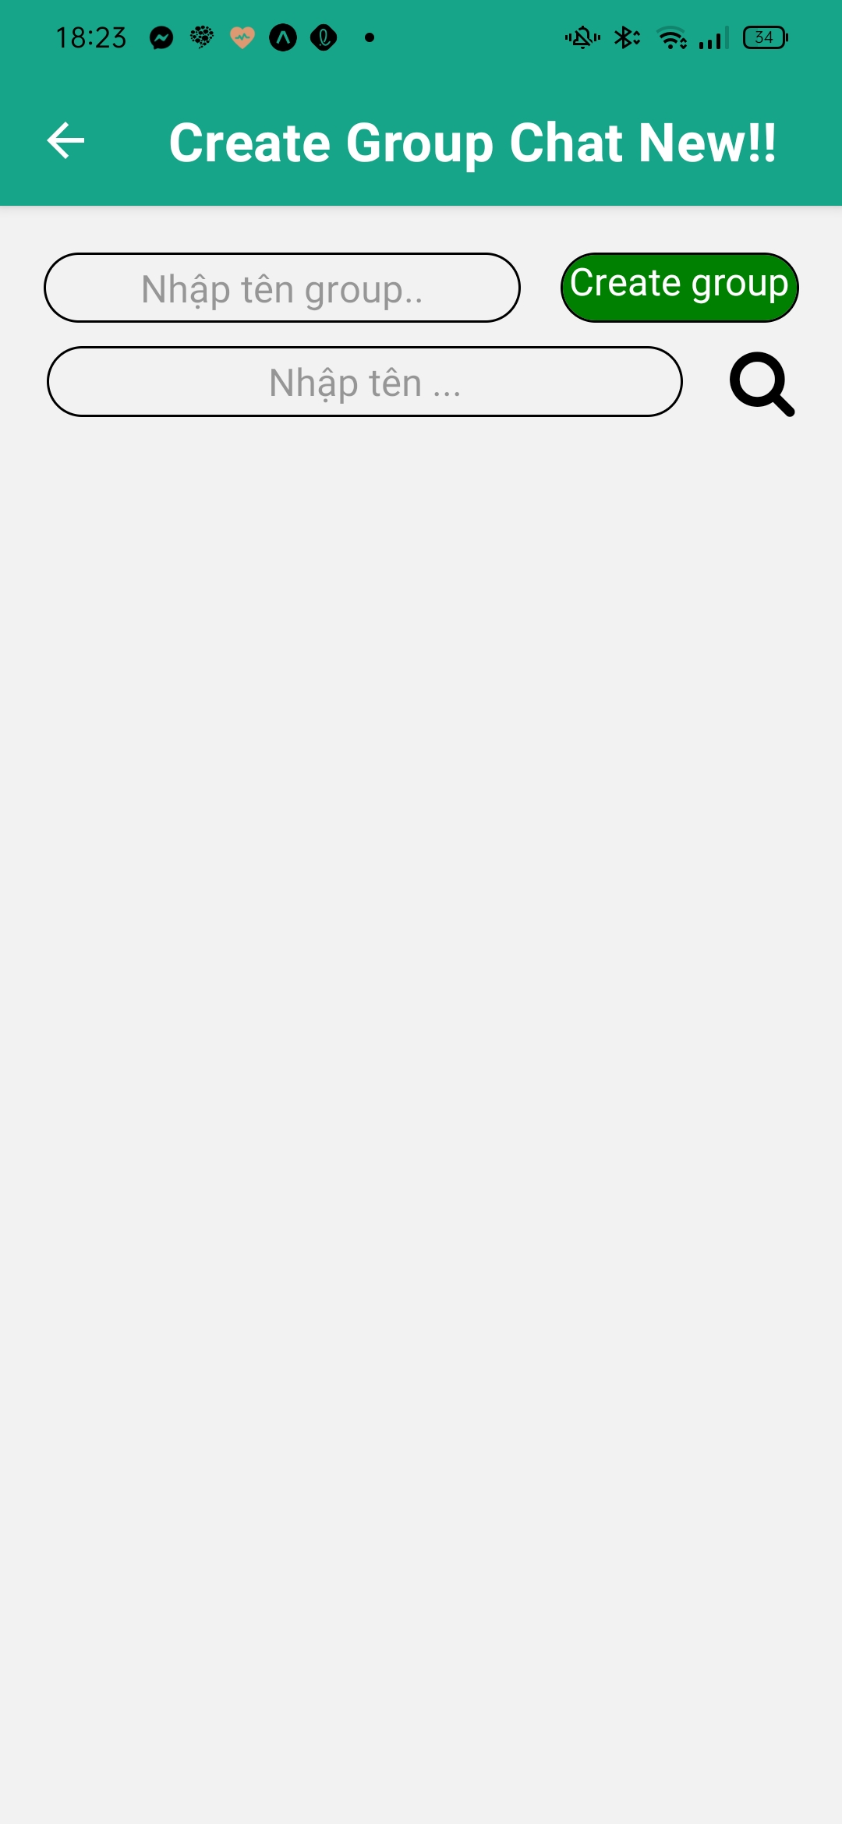
CHƯƠNG 4: HIỆN THỰC
4.3 Giao diện hệ thống (Mobile)
4.3.5 Màn hình tìm kiếm

Slide 55
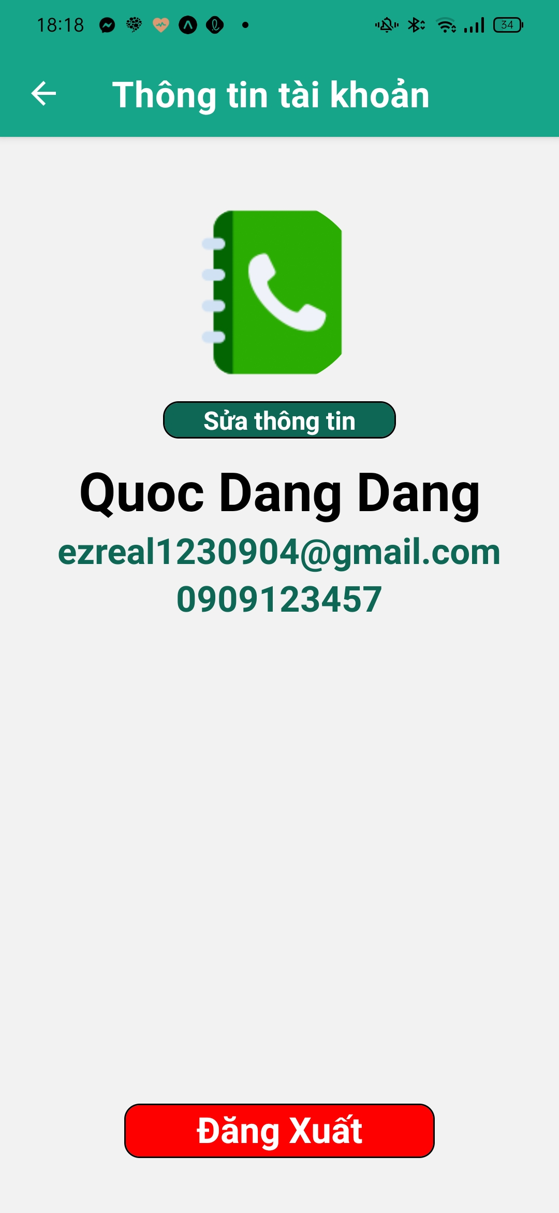
CHƯƠNG 4: HIỆN THỰC
4.3 Giao diện hệ thống (Mobile)
4.3.6 Màn hình hiển thị thông tin cá nhân người dùng

Slide 56
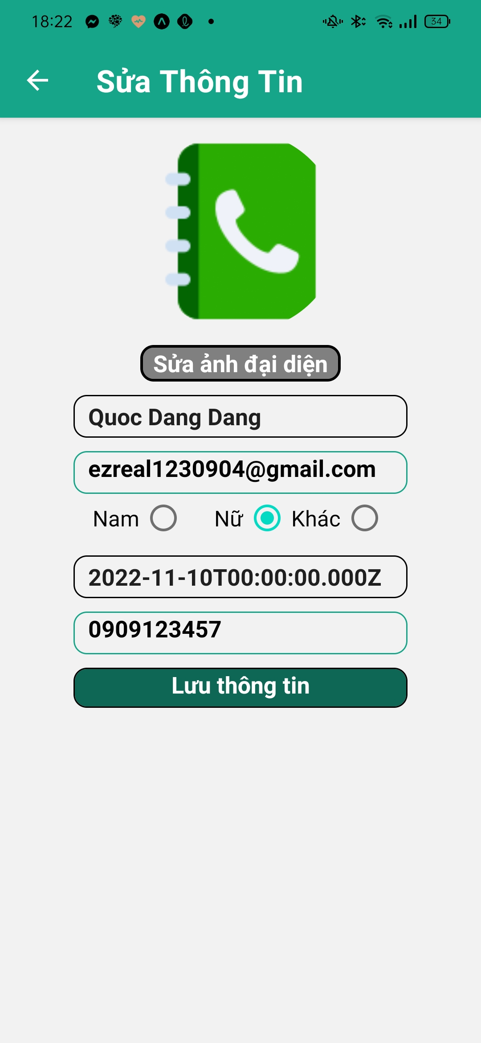
CHƯƠNG 4: HIỆN THỰC
4.3 Giao diện hệ thống (Mobile)
4.3.7 Màn hình sửa thông tin người dùng

Slide 57
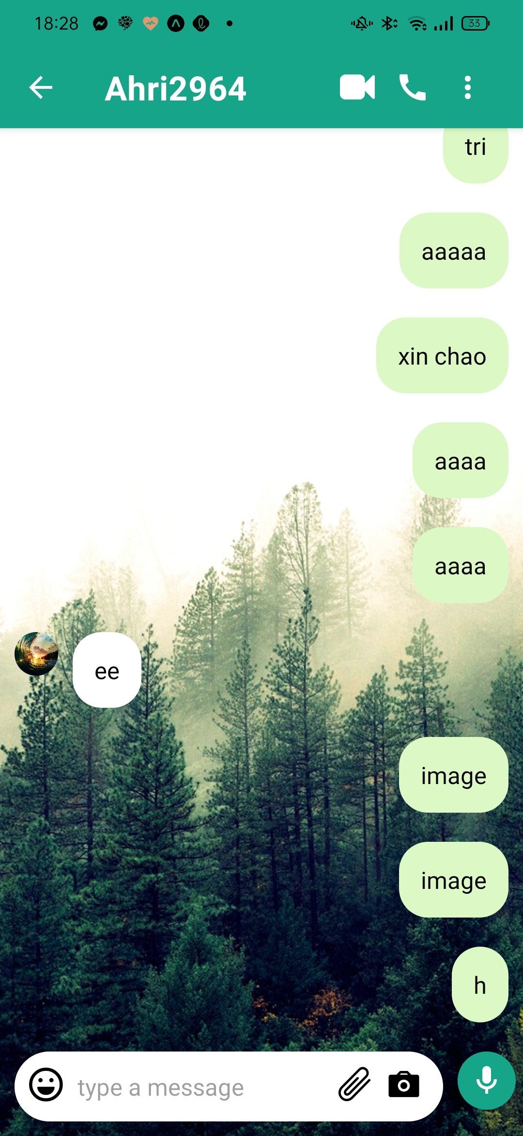
CHƯƠNG 4: HIỆN THỰC
4.3 Giao diện hệ thống (Mobile)
4.3.8 Màn hình nhắn tin

Slide 58
CHƯƠNG 5: KẾT LUẬN
5.1 Kết quả đạt được
Phần mềm có các chức năng chat cơ bản như: đăng ký, đăng nhập, chat text, chat file, hình ảnh.
Có thể tìm kiếm và kết bạn với các người dùng khác.
Tạo nhóm để nhắn tin nhiều người cùng lúc.
5.2 Hạn chế của đồ án
Chưa có chức năng gọi điện.
Hiển thị tin nhắn chưa được tối ưu
Bạn bè chưa có quá nhiều khía cạnh khai thác

Slide 59
CHƯƠNG 5: KẾT LUẬN
5.3 Hướng phát triển
Bổ sung chức năng gọi điện, cải thiện tốc độ gửi tin nhắn, bảo mật hơn về việc nhắn tin,đăng các bài đăng trên trang cá nhân,…

Slide 60
TÀI LIỆU THAM KHẢO
Sách
Ethan Brown, Web Development with Node and Express: Leveraging the JavaScript Stack 1st Edition, 2014
Luciano Mammino, Node.js Design Patterns - Second Edition: Master best practices to build modular and scalable server-side web applications 2nd Edition, Kindle Edition, 2016
REACTNATIVE DOCUMENT v0.70, https://reactnative.dev/docs/getting-started, truy cập ngày 17/09/2022

Slide 61
TÀI LIỆU THAM KHẢO
Các trang Web
REACTJS DOCUMENT v18.20, https://reactjs.org/docs/getting-started.html, truy cập ngày 17/09/2022.
CHAKRA-UI DOCUMENT v2.4.1, https://chakra-ui.com/getting-started, truy cập ngày 20/09/2022.
SOCKET.IO DOCUMENT v4, https://socket.io/docs/v4/, truy cập ngày 16/09/2022

